Slide 1
Analgesici centrali

Slide 2
Oppioide: sostanza endogena o di sintesi che produce effetti morfino simili, che vengono bloccati da antagonisti specifici come il naloxone

Slide 3
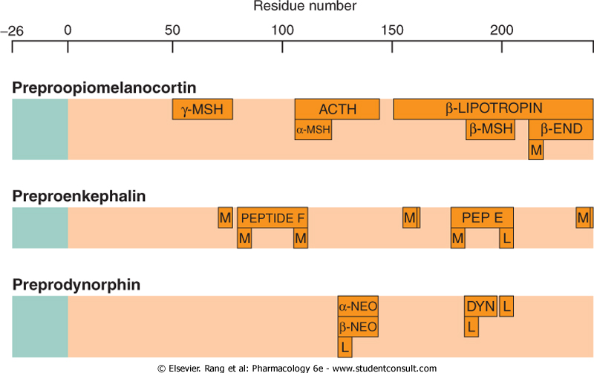
Peptidi oppioidi endogeni
Esistono tre principali famiglie di peptidi oppioidi endogeni, provvisti di attività analgesica e coinvolti in molte funzioni fisiologiche, ma non vengono utilizzati come farmaci.
Sono i ligandi naturali dei recettori oppioidi
Sono ampiamente distribuiti nel cervello, ma sono prodotti anche da altre cellule (ghiandole esocrine e endocrine, cellule del sistema immunitario)
Precursori polipeptidici

Slide 4
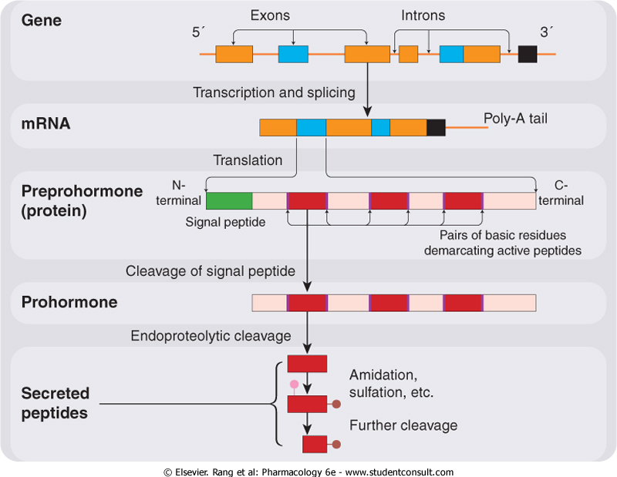
Sintesi di un mediatore peptidico
100 – 200 residui
Lys-Lys o Lys-Arg

Slide 5
Peptidi oppioidi endogeni
motivo oppioide
Pro-opiomelanocortina β-Endorfina | Tyr-Gly-Gly-Phe-Met-Thr-Ser-Glu-Lys-Ser-Gln-Thr-Pro-Leu-Val-Thr-Leu-Phe-Lys-Asn-Ala-Ile-Ile-Lys-Asn-Ala-Tyr-Lys-Lys-Gly-Glu
Pro-encefalina [Leu⁵]encefalina [Met⁵]encefalina | Tyr-Gly-Gly-Phe-Leu Tyr-Gly-Gly-Phe-Met
Pro-dinorfina Dinorfina A Dinorfina B α-Neoendorfina β-Neoendorfina | Tyr-Gly-Gly-Phe-Leu-Arg-Arg-Ile-Arg-Pro-Lys-Leu-Lys-Trp-Asp-Asn-Gln Tyr-Gly-Gly-Phe-Leu-Arg-Arg-Gln-Phe-Lys-Val-Val-Thr Tyr-Gly-Gly-Phe-Leu-Arg-Lys-Tyr-Pro-Lys Tyr-Gly-Gly-Phe-Leu-Arg-Lys-Tyr-Pro
Pro-orfanina Orfanina FQ/Nocicettina | Phe-Gly-Gly-Phe-Thr-Gly-Ala-Arg-Lys-Ser-Ala-Arg-Lys-Leu- Ala-Asn-Gln

Slide 6
Recettori oppioidi
μ: sono responsabili della maggior parte degli effetti analgesici degli oppioidi e di alcuni dei più importanti effetti collaterali, come la depressione respiratoria, l'euforia, la sedazione e la dipendenza. La maggior parte degli oppioidi analgesici si comporta da agonista dei recettori μ.
δ: contribuiscono all'analgesia; gli agonisti disponibili sono peptidi e non attraversano la BBB.
κ: contribuiscono all'effetto analgesico a livello spinale e perferico, e possono promuovere sedazione e disforia; causano relativamente pochi effetti indesiderati e non contribuiscono alla dipendenza. Alcuni analgesici sono relativamente selettivi per il recettore κ.
 | μ | δ | κ
Analgesia Sopraspinale Spinale Periferica | +++ ++ ++ | - ++ - | - + ++
Depressione respiratoria | +++ | ++ | -
Miosi | ++ | - | +
Ridotta motilità GI | ++ | ++ | +
Euforia | +++ | - | -
Disforia | - | - | +++
Sedazione | ++ | - | ++
Dipendenza fisica | +++ | - | +

Slide 7
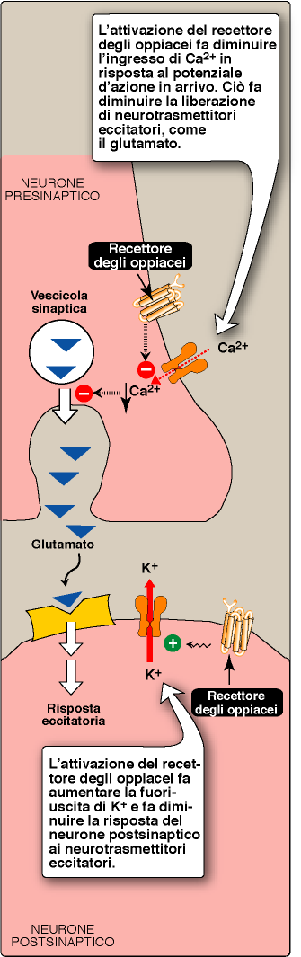
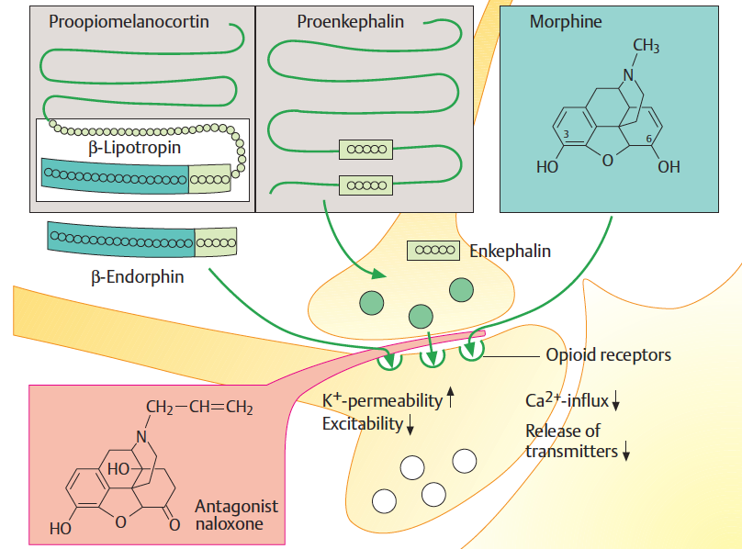
Recettori oppioidi
Tutti i recettori oppioidi sono accoppiati alle proteine G e inibiscono l'adenilato ciclasi.

Slide 8
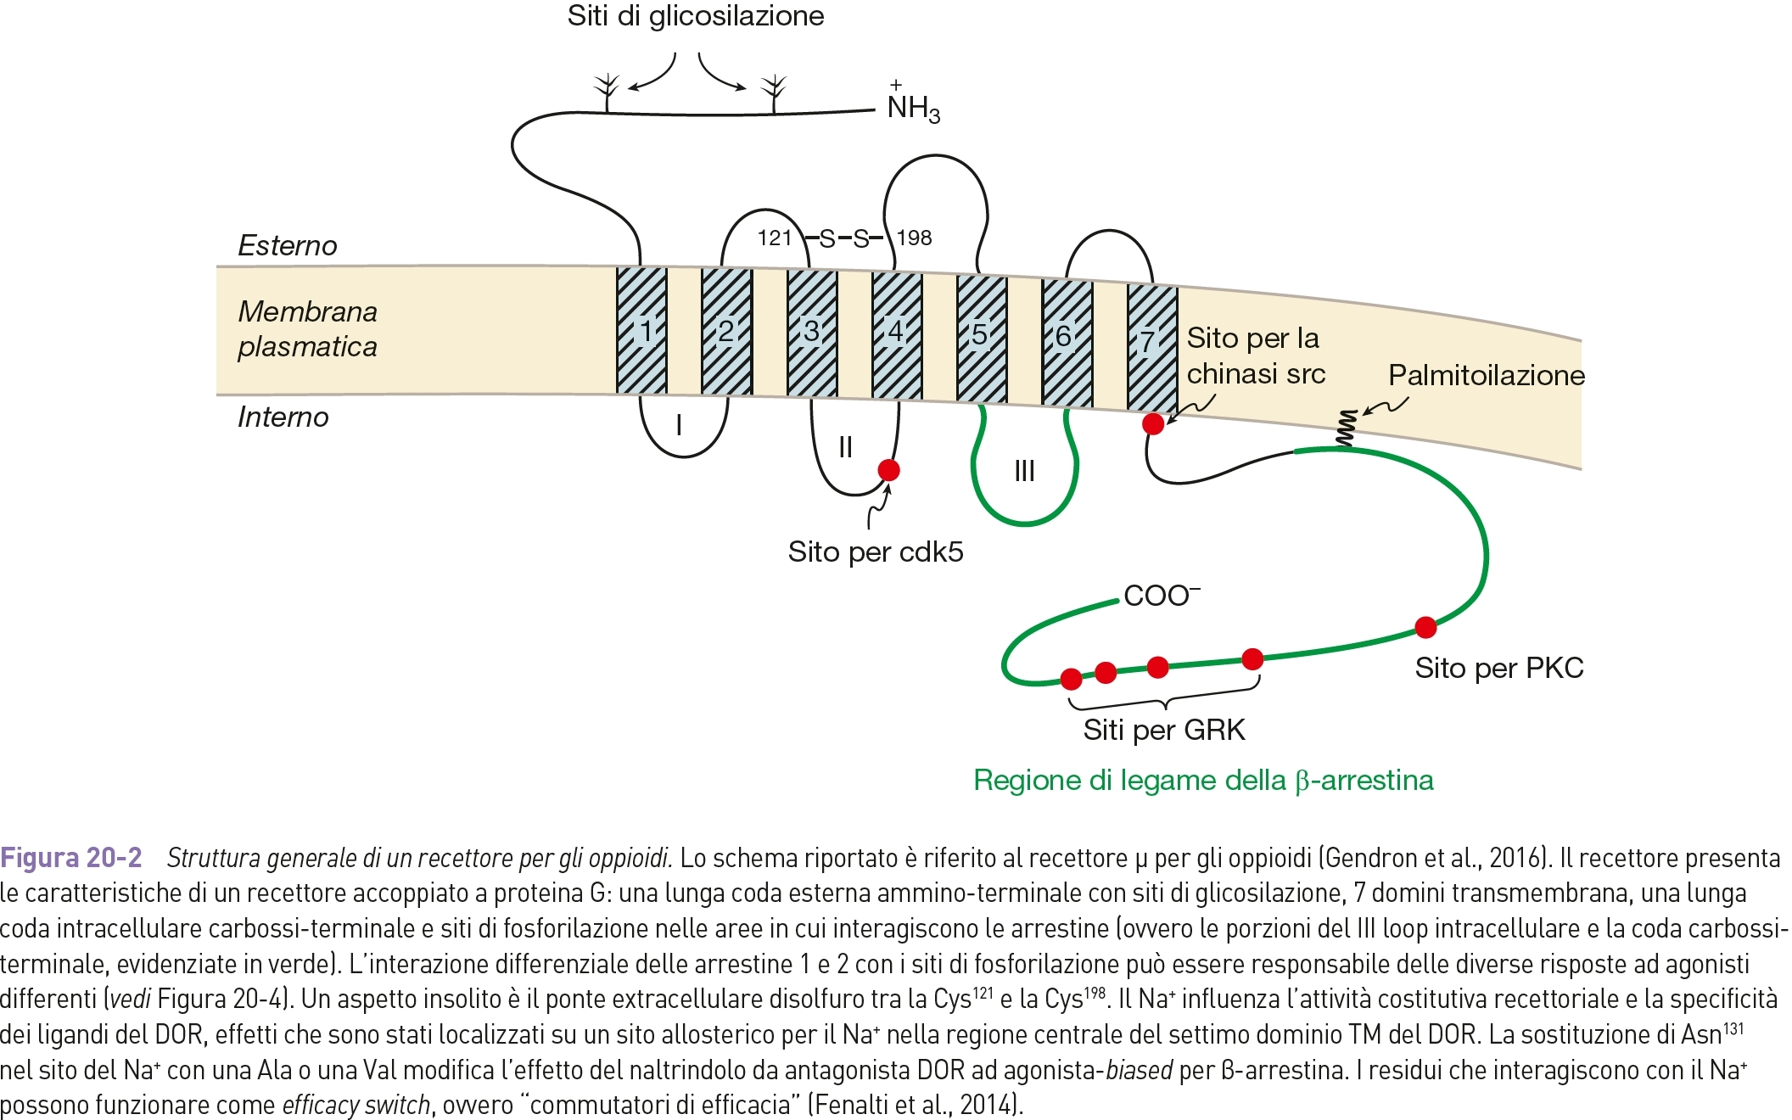

Slide 9
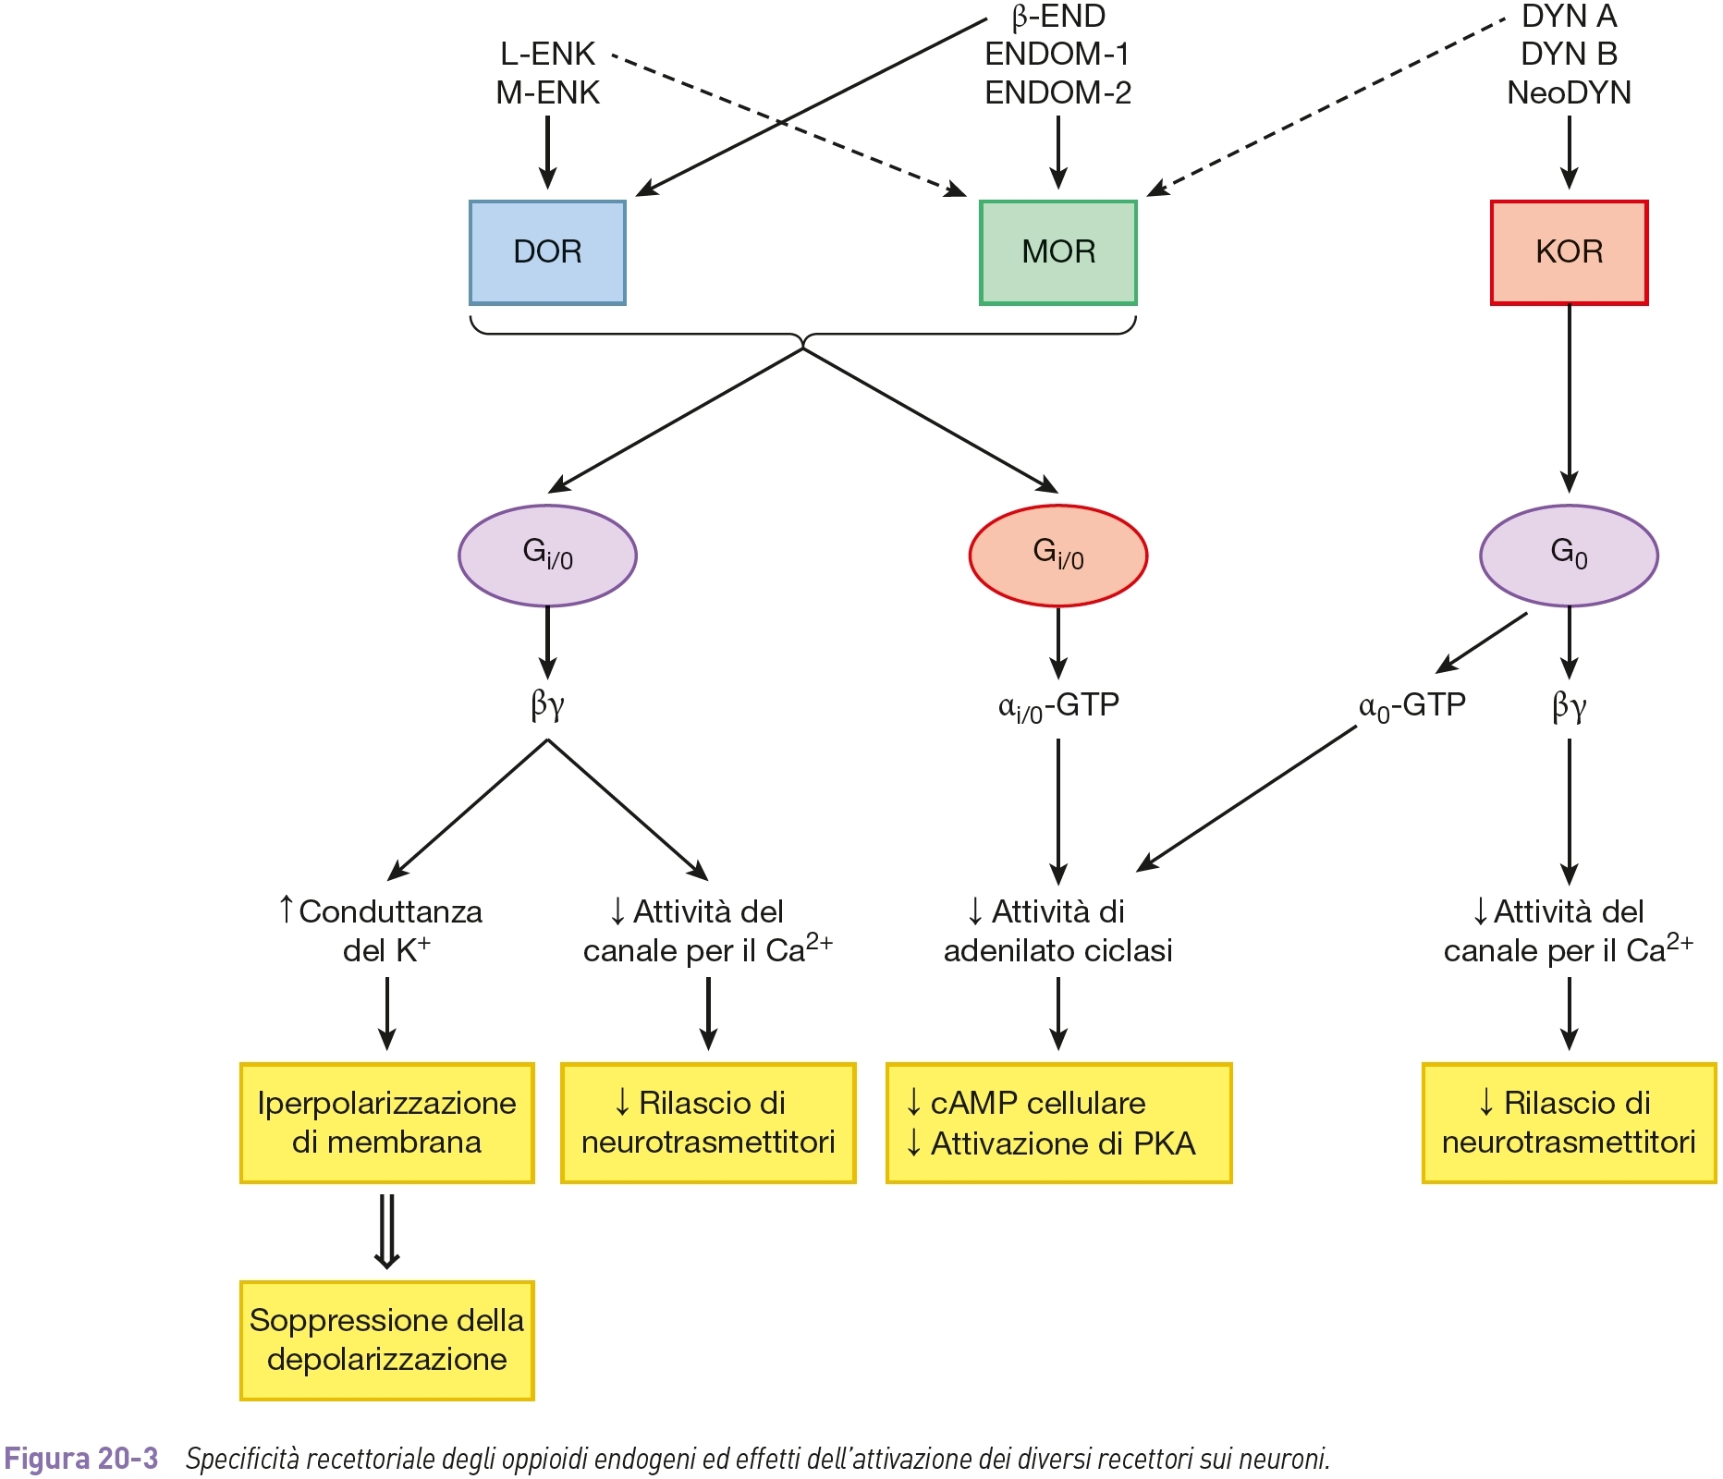

Slide 10
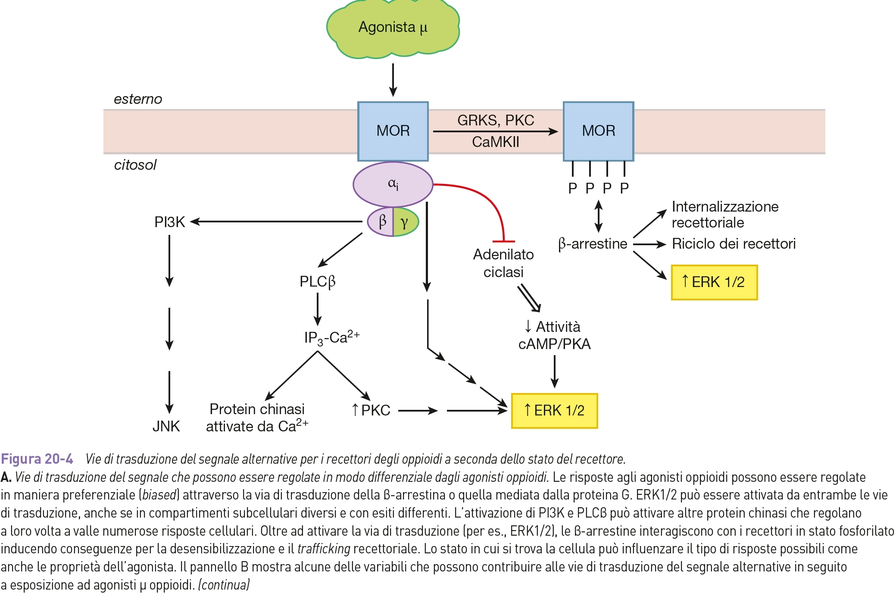

Slide 11
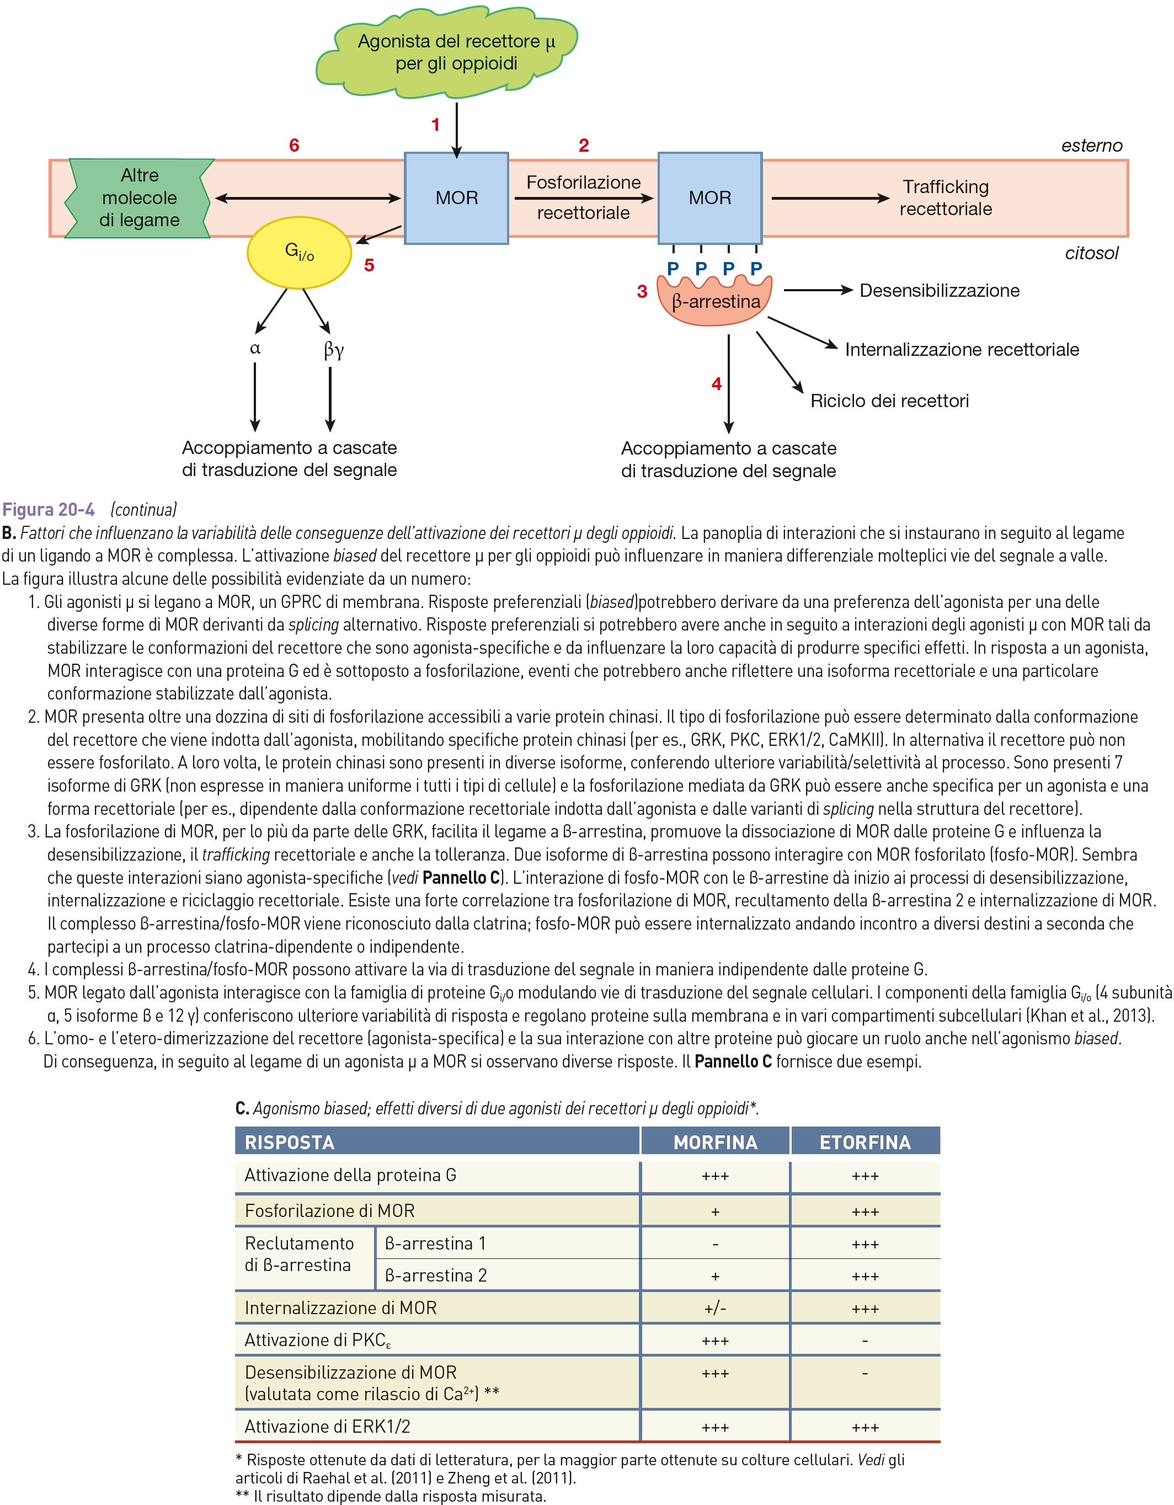
Disaccoppiamento recettoriale
La tolleranza sarebbe dovuta a una disfunzione delle interazioni strutturali fra il recettore μ e le proteine G legati ai processi di riciclo dei recettori.

Slide 12
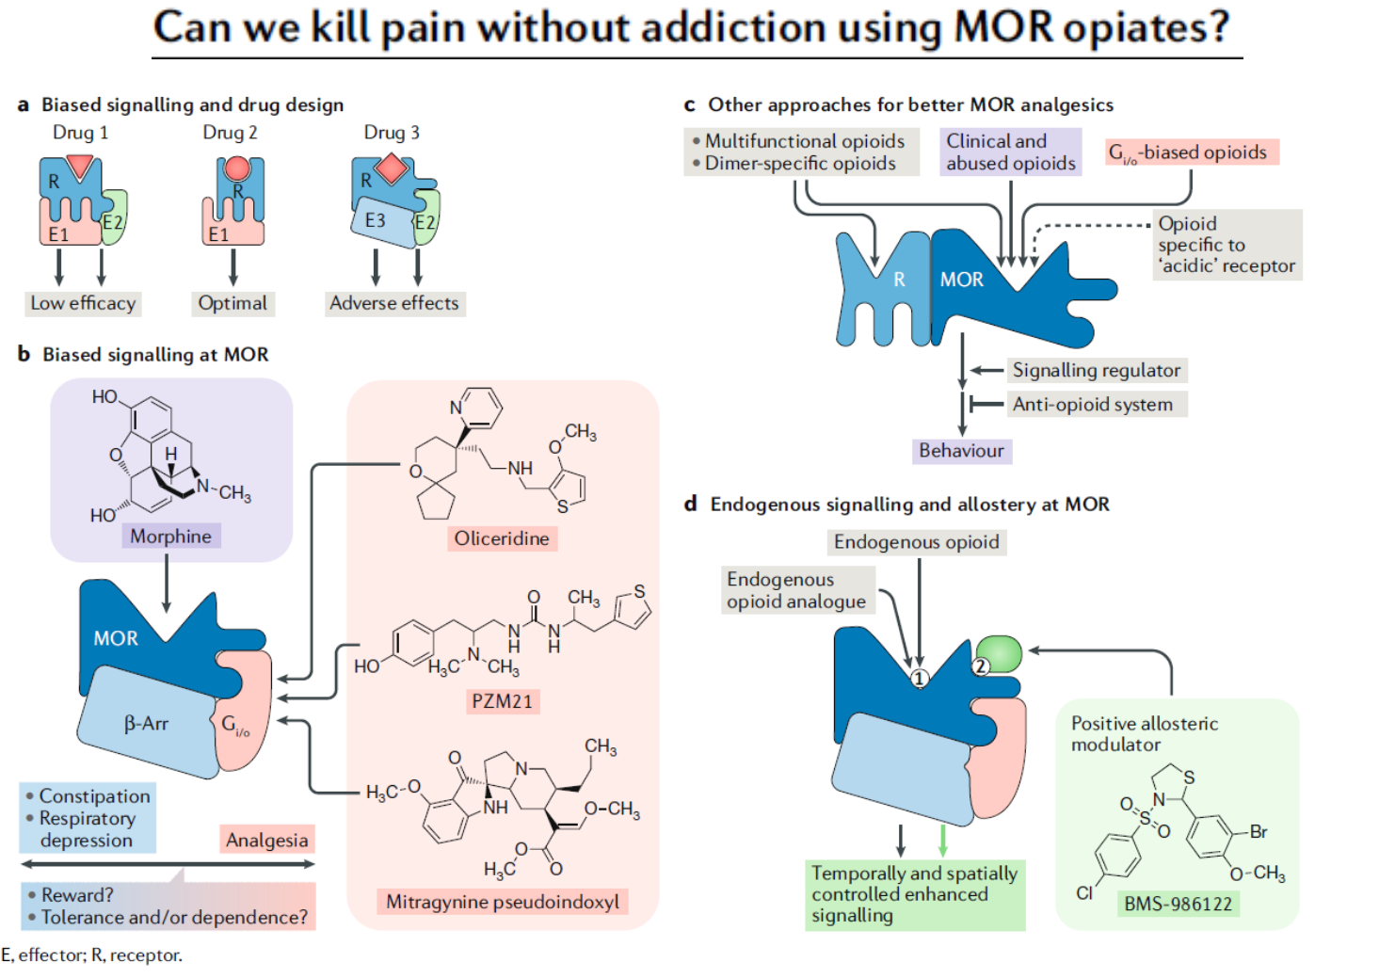
https://www.nature.com/articles/s41583-018-0028-x?WT.feed_name=subjects_pain

Slide 13
diminuzione del rilascio di trasmettitori
iperpolarizzazione post-sinaptica di neuroni di proiezione
attivazione di interneuroni ad azione inibitrice sui neuroni nocicettivi di proiezione
diminuita facilità ed intensità nella conduzione di stimoli dolorosi

Slide 14
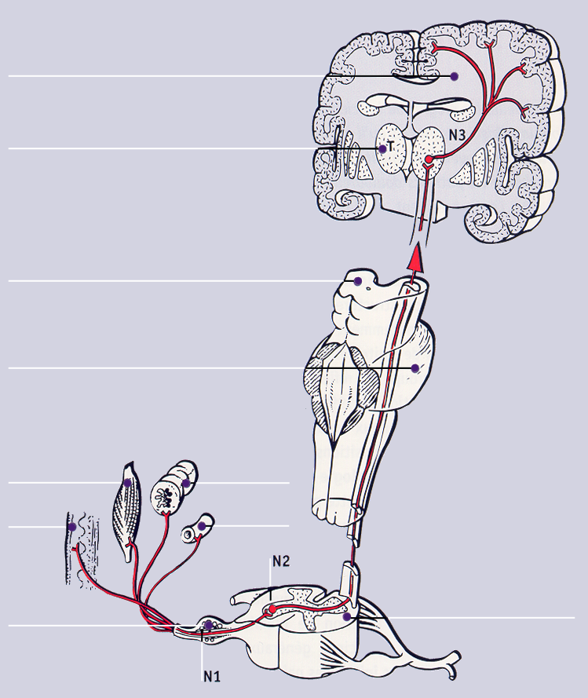
Gli effetti analgesici sono dovuti alla capacità di inibire direttamente la trasmissione ascendente degli impulsi nocicettivi dalle corna dorsali del midollo spinale e di attivare i circuiti di controllo del dolore che scendono dal talamo alle corna dorsali
Oppioidi
Oppioidi

Slide 15
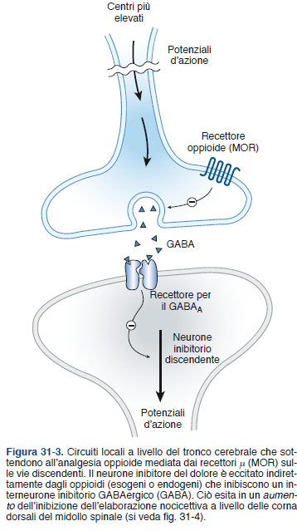

Slide 16
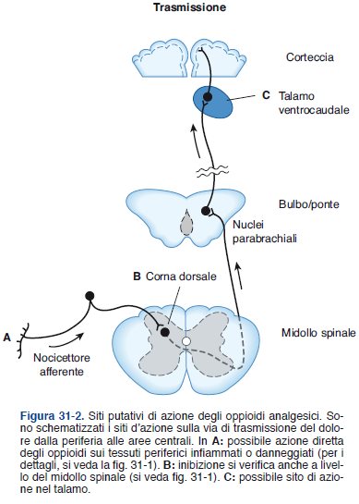

Slide 17
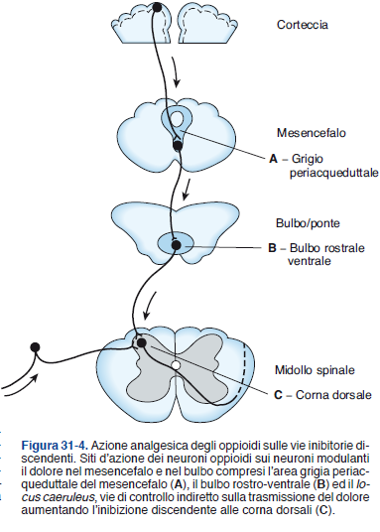

Slide 18
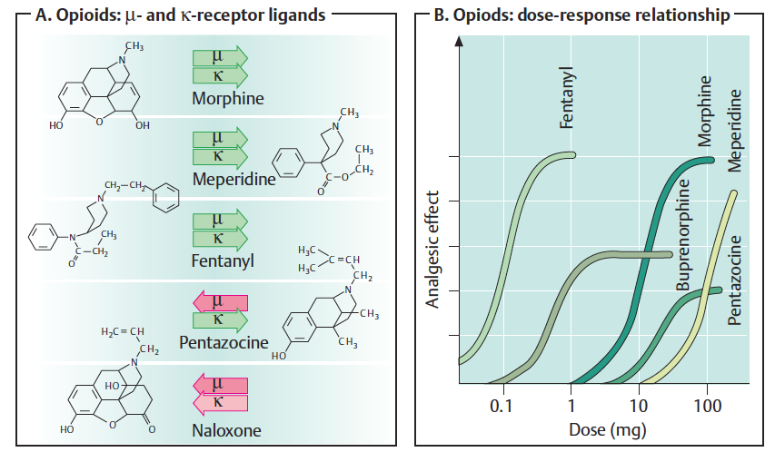
Agonisti e antagonisti
Agonisti puri: la maggior parte dei morfino-simili. Hanno un’affinità elevata per i recettori μ e affinità variabili per i recettori δ e κ. Alcuni (codeina, destropropossifene) vengono definiti agonisti deboli, perchè i loro effetti massimali sono molto inferiori a quelli della morfina e non causano dipendenza.
Agonisti parziali: (nalorfina e pentazocina) sono caratterizzati da un certo grado di attività sia agonista che antagonista, esercitata su recettori differenti
Antagonisti: provocano effetti trascurabili se somministrati da soli, ma bloccano gli effetti di altri oppioidi (naloxone e naltrexone)

Slide 19
 | μ | δ | κ
Peptidi endogeni β-endorfina Leu-encefalina Metencefalina Dinorfina | +++ + ++ + | +++ +++ +++ + | +++ - - +++
Farmaci oppioidi Agonisti puri Morfina, codeina Metadone Fentanil | +++ +++ +++ | + - + | + - -
Agonisti parziali Pentazocina Nalorfina Buprenorfina | + ++ (+++) | + - - | ++ (++) ++
Antagonisti Naloxone | +++ | + | ++
Ligandi per ricerca
+: attività agonista; (+): agonisti parziali; +: attività antagonista; -: attività debole o nulla;

Slide 20

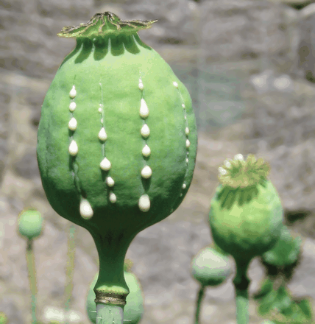
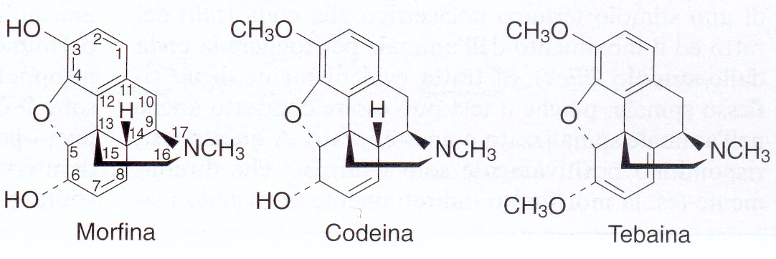
Papavero da oppio (Papaver somniferum)
Alcaloidi:
Benzilisochinoline (papaverina)
Fenantreni
(10%)
(0.5%)
(0.2%)
isolata nel 1803 da Serturner

Slide 21
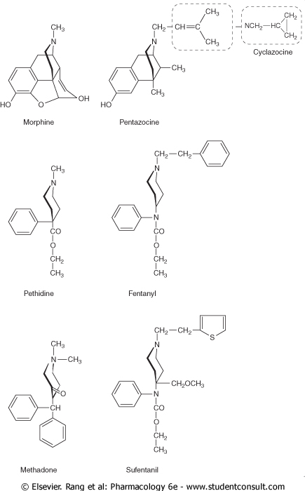
Oppioidi
derivati fenantrenici, strutturalmente correlati alla morfina. Possono essere agonisti (eroina), agonisti parziali (nalorfina) o antagonisti (naloxone).
composti sintetici, aventi struttura chimica diversa ma analoghi effetti farmacologici. Comprendono le piperidine (ad es. petidina e fentanil), il metadone, i benzomorfani (ad es. pentazocina) e i derivati della tebaina (ad es. buprenorfina).

Slide 22
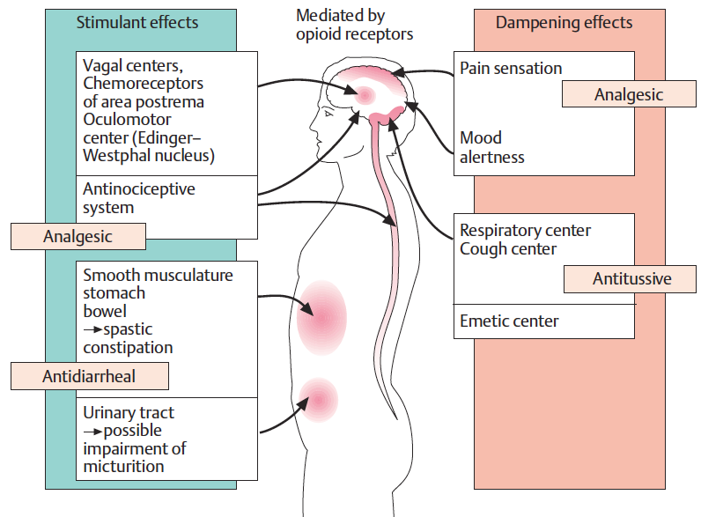
Azioni della morfina
Analgesia; riduce anche la componente emotiva del dolore (sistema limbico)
si manifesta senza perdita di coscienza. E’ attiva soprattutto sul dolore cronico. Abolisce il dolore nocicettivo. Riduce anche il dolore neuropatico derivante da lesione di strutture neurofisiologiche; in questo caso riduce la sensazione del dolore inteso come sofferenza. In tale azione è importante anche l’attività sedativa o euforizzante del farmaco. Ha attività sia spinale che sopraspinale.

Slide 23
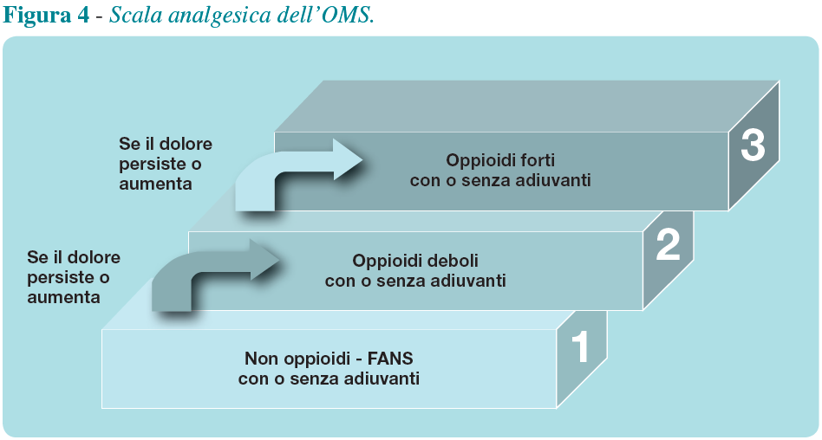
OPPIOIODI
DOLORE GRAVE
(score ≥ 7)
PARACETAMOLO-CODEINA
KETOROLAC
TRAMADOLO
DOLORE MODERATO
(score 4-6)
DOLORE LIEVE
(score ≤ 3)
PARACETAMOLO
IBUPROFENE

Slide 24
Uso degli oppioidi in Italia 2006 (centro studi Mundipharma)
Paese | Milioni di euro
Italia | 30,482
Germania | 597
Gran Bretagna | 210
Notes:
Nuova legge: non c’è più il ricettario in triplice copia
Italia all’ultimo posto in europa (settembre 2009 spesa pro capite 0,83 € contro media UE di 3,87 € (quasi 9 in germania)

Slide 25
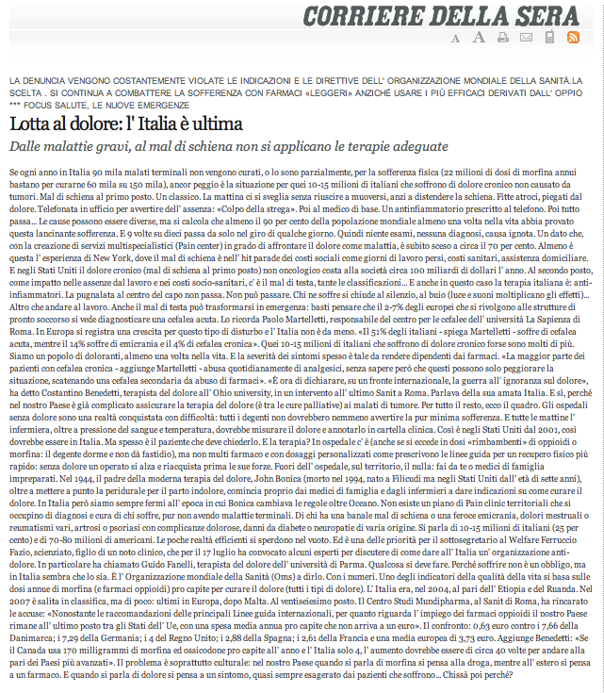
15 luglio 2008

Slide 27
2 giugno 2012

Slide 28
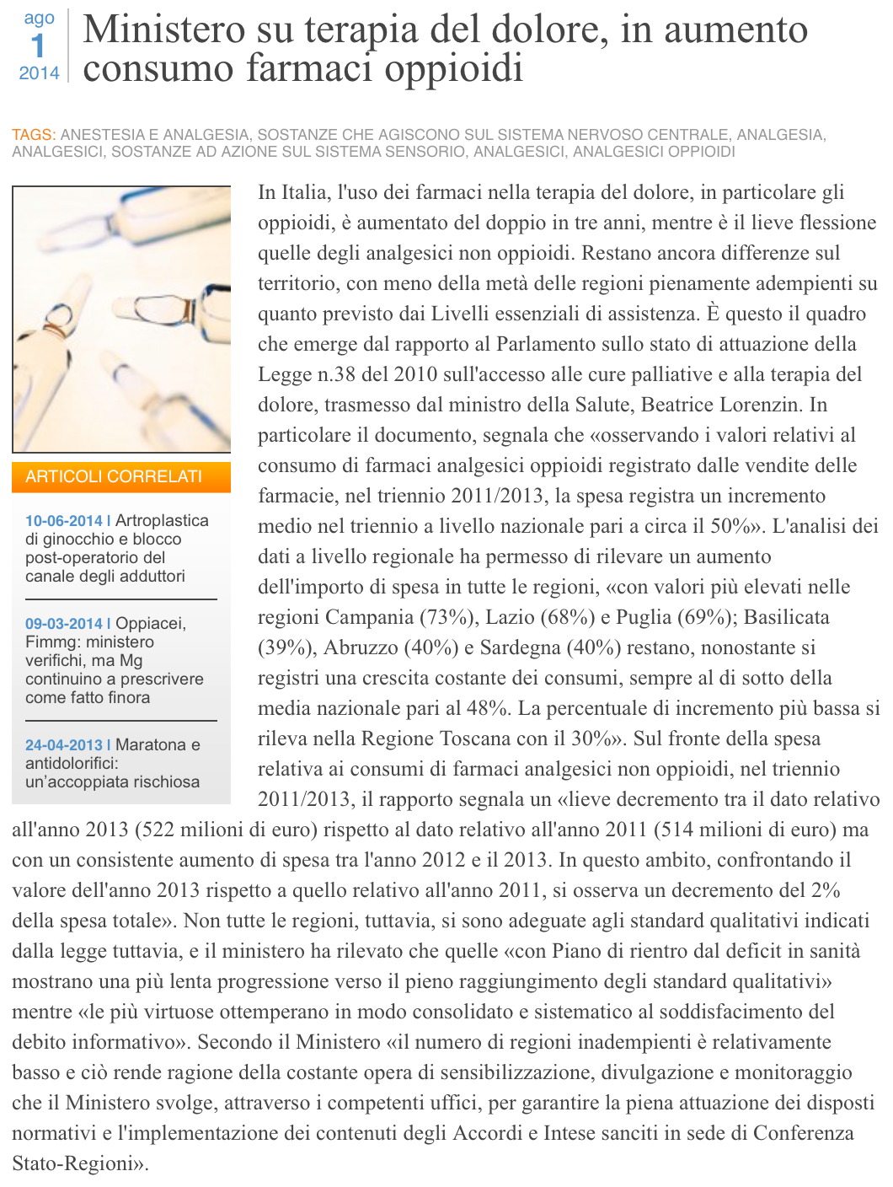

Slide 29
Azioni della morfina
Euforia e sensazione di benessere
Sedazione (sonnolenza e obnubilamento mentale più frequente nell’anziano)
Depressione respiratoria (ridotta sensibilità alla CO₂)
Soppressione del riflesso della tosse
Nausea e vomito
Costrizione pupillare
Riduzione della motilità gastrointestinale (stipsi) metilnartrexone; loperamide (imodium)
Contrazione dello sfintere di Oddi
Liberazione di istamina (prurito e orticaria)
Effetto immunosoppressore

Slide 30
Tolleranza
La tolleranza si sviluppa rapidamente (ma clinicamente dopo 2 – 3 settimane); riguarda tutte le azioni della morfina con l’eccezione della stipsi e della miosi.
Tolleranza crociata spesso parziale o incompleta (rotazione dell’oppioide)
I meccanismi biochimici non sono chiari, ma potrebbero implicare alterazioni di tipo adattativo a carico dell'adenilato ciclasi.
La tolleranza non è di origine farmacocinetica.

Slide 31
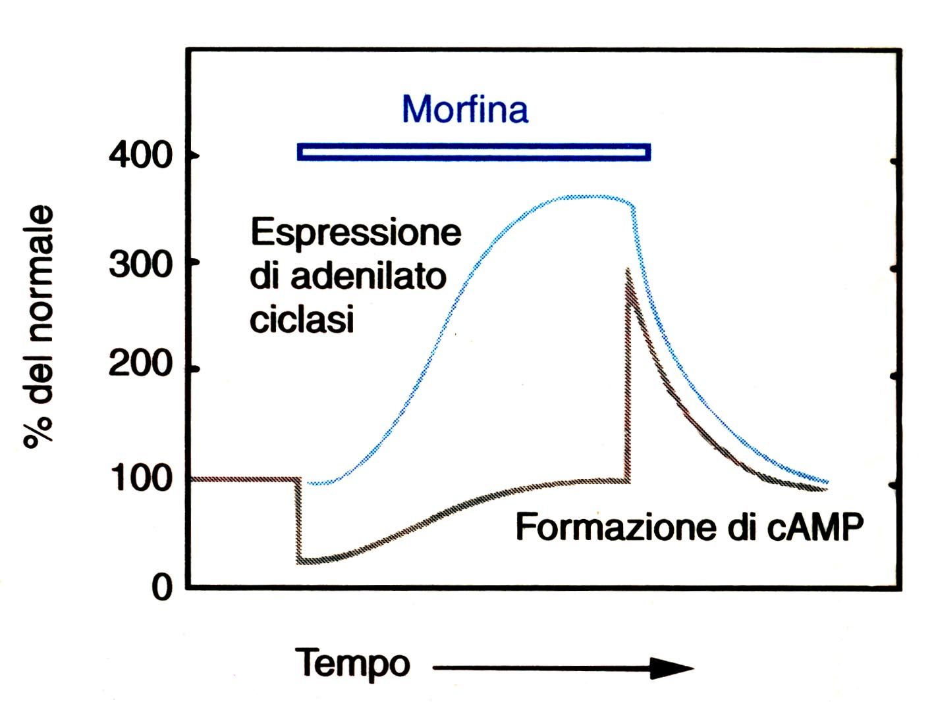
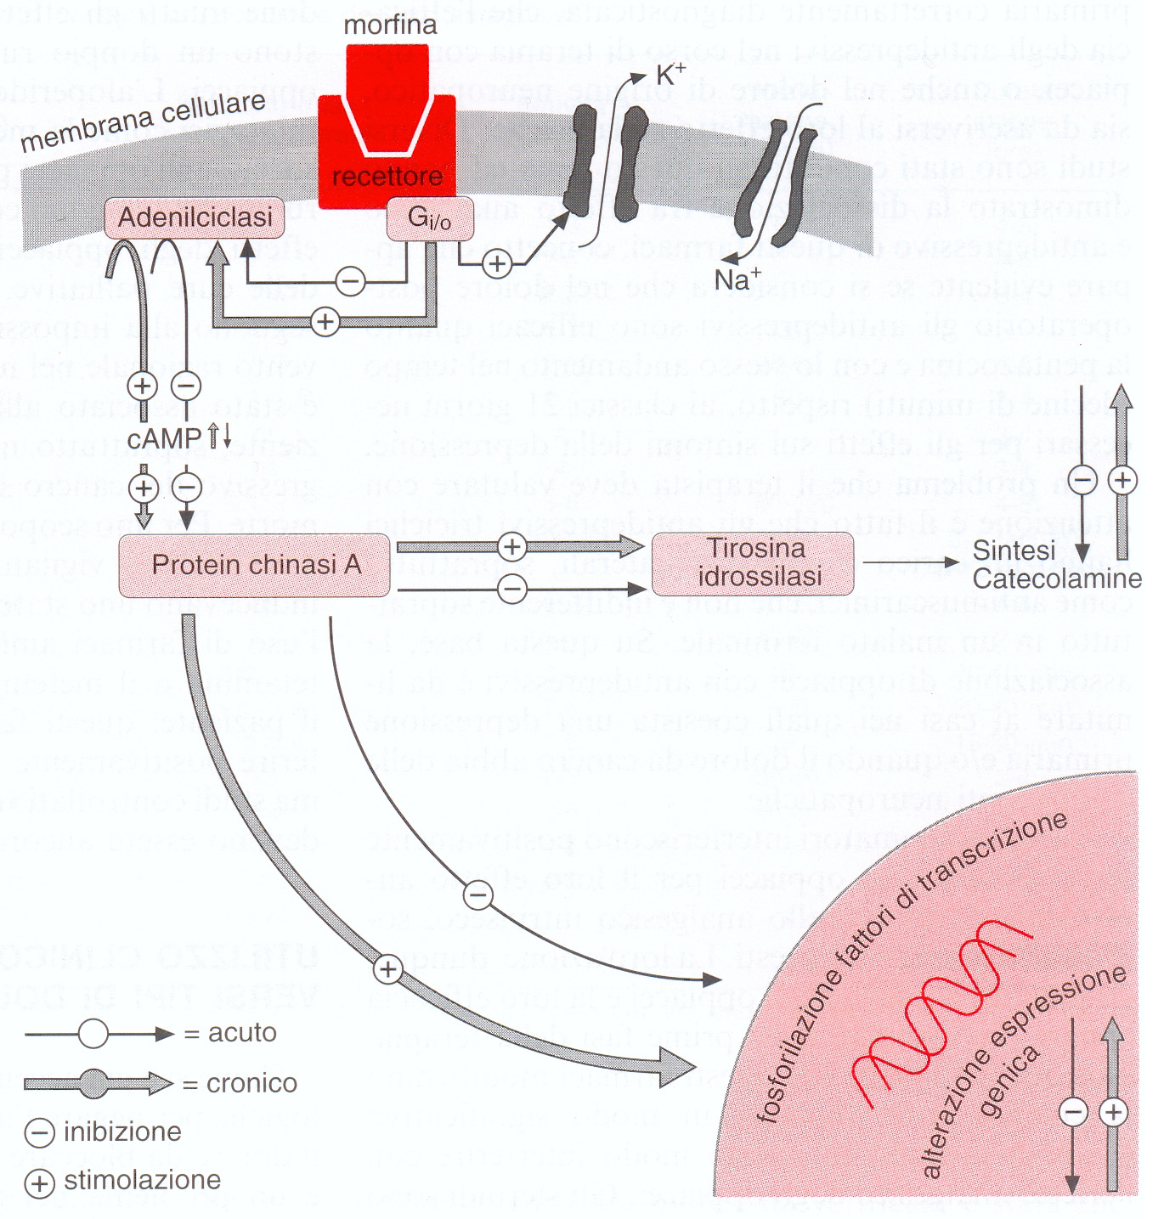
Riciclizzazione recettoriale
Disaccoppiamento recettoriale (disfunzione delle interazioni strutturali tra recettori, proteine G e secondi messaggeri)

Slide 32
Grado di tolleranza ad alcuni effetti degli oppioidi
Elevato grado di tolleranza | Moderato grado di tolleranza | Minimo grado o assenza di tolleranza
Analgesia Euforia, disforia Obnubilamento Sedazione Depressione respiratoria Effetto antidiuretico Nausea e vomito Effetto antitosse | Bradicardia | Miosi Stipsi

Slide 33
TOLLERANZA AI FARMACI
Progressivo adattamento farmacologico al farmaco/sostanza provocando tolleranza
Reazione normale per cui la somministrazione ripetuta di uno stesso farmaco produce un effetto minore in considerazione delle risposte adattative dell’organismo

Slide 34
MECCANISMI TOLLERANZA AI FARMACI
esistono molte forme di tolleranza acquisita che si basano su molteplici meccanismi:
-farmacocinetica: cambiamenti nella distribuzione o nel metabolismo del farmaco dopo somministrazioni ripetute in modo che una determinata dose produca concentrazioni ematiche più basse
-farmacodinamica: cambiamenti adattativi dei bersagli molecolari (densità, efficienza accoppiamento con sistema di trasduzione del segnale)

Slide 35
DIPENDENZA AI FARMACI
in un paziente che ha sviluppato tolleranza, se il farmaco viene sospeso improvvisamente insorge una sindrome da astinenza in cui le risposte adattative non sono contrastate dal farmaco
tale sindrome è la manifestazione di una dipendenza fisica ai farmaci
è conseguenza dell’adattamento (tolleranza) prodotto da un riequilibrio di meccanismo omeostatici in risposta all’uso ripetuto di farmaci

Slide 36
TOSSICODIPENDENZA
progressivo utilizzo compulsivo e non controllato della sostanza, che continua nonostante siano presenti effetti negativi
si instaura:
con sostanze che attivano in maniera diretta e intensa i circuiti cerebrali di gratificazione
riguarda solo alcuni soggetti, in associazione spesso a fattori ambientali o sociali

Slide 37
Dipendenza
La dipendenza è causata dagli agonisti dei recettori µ, e la sindrome da astinenza viene precipitata dagli antagonisti di questi recettori.
  Dipendenza fisica, sindrome d’astinenza
  Dipendenza psichica, associata al craving; ramente si manifesta in pazienti che assumono gli oppioidi come analgesici.
Gli agonisti dei recettori µ a lunga durata d'azione, come il metadone, possono essere utilizzati per alleviare i sintomi dell'astinenza.

Slide 38
Dipendenza fisica
E’ una condizione che si sviluppa conseguentemente all’adattamento prodotto da un riequilibrio di meccanismi omeostatici in risposta all’uso ripetuto di farmaci.
Qualora la somministrazione del farmaco venga interrotta repentinamente si manifesta un nuovo sbilanciamento e i sistemi interessati devono nuovamente passare attraverso un processo di riadattamento e riequilibrio.
La comparsa di una sindrome di astinenza quando il farmaco viene sospeso repentinamente, è l’unica reale evidenza di dipendenza fisica.

Slide 39
I pazienti che assumono farmaci per le corrette indicazioni terapeutiche e a dosi appropriate possono anch’essi mostrare segni di tolleranza, dipendenza fisica e sindrome di astinenza nel caso che l’assunzione del farmaco venga interrotta repentinamente e non gradualmente.
Ciò non significa che siano tossico dipendenti; questi ultimi utilizzano le sostanze in senso d’abuso, a scopo non terapeutico e vanno incontro anche ad astinenza di tipo psichico.

Slide 40
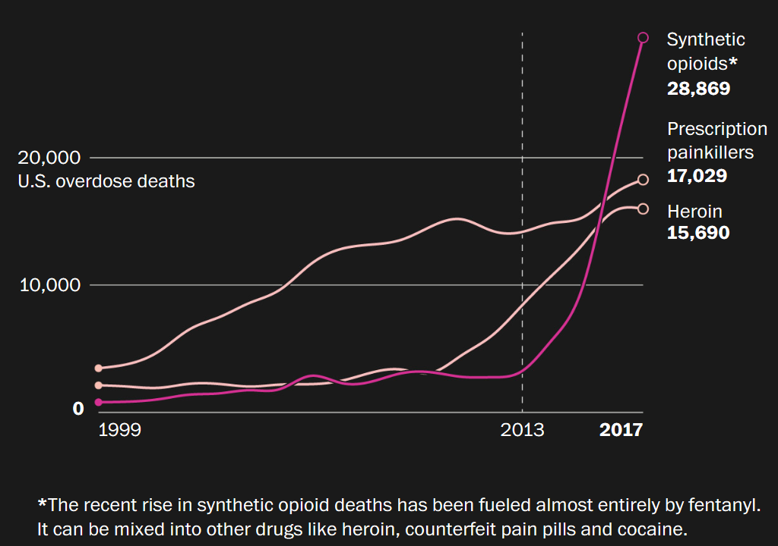
Mortalità da abuso di oppiodi negli USA
https://www.washingtonpost.com/graphics/2019/national/fentanyl-epidemic-obama-administration/?utm_term=.e2b5e9f67f0d&noredirect=on

Slide 41
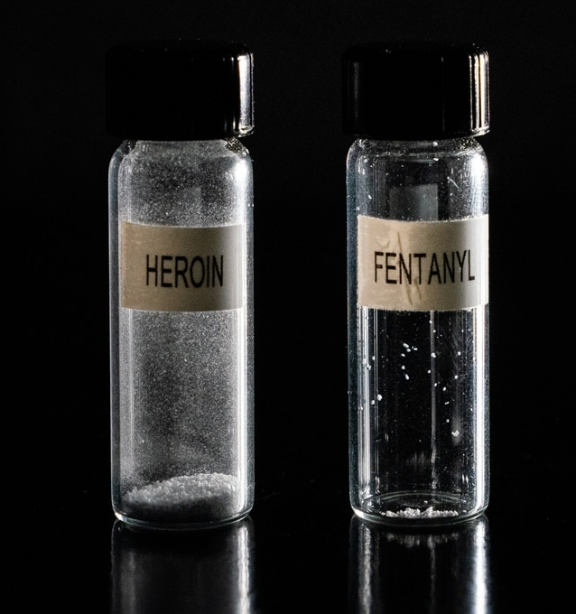
Il fentanile è circa 100 volte più efficace della morfina, ma ciò si traduce anche in un’aumentata letalità, se utilizzato in un contesto di abuso (in figura quantità letali di eroina e fentanile).
https://www.washingtonpost.com/graphics/2019/national/fentanyl-epidemic-obama-administration/?utm_term=.e2b5e9f67f0d&noredirect=on

Slide 42
Sindrome d’astinenza da oppioidi
Sintomi:
Craving
Irriquietezza, instabilità
Aumentata sensibilità al dolore
Nausea e crampi
Dolori muscolari
Umore disforico
Insonnia
Ansia
Segni:
Dilatazione pupillare
Sudorazione
Piloerezione
Tachicardia
Vomito e diarrea
Ipertensione arteriosa
Sbadigli
Febbre

Slide 43
Intossicazione acuta da oppioidi
I pazienti che hanno assunto una dose troppo elevata di oppioidi, entrano in uno stato di stupore
Se la dose è ancora più elevata si va incontro al coma
La frequenza respiratoria diminuisce e può comparire cianosi
La pressione arteriosa cala
Le pupille divengono intensamente miotiche
Compare midriasi quando vi è un intenso stato di ipossia
Si riduce la formazione delle urine
La temperatura corporea cala, la cute diventa umida e fredda
La muscolatura scheletrica si rilassa
Compaiono i segni dello shock
La morte può avvenire per insufficienza respiratoria
Anche quando vi è una ripresa della respirazione vi può essere morte del paziente dovuta alle complicazioni irreversibili venutesi a creare.

Slide 44
Analgesici oppioidi in commercio in Italia
Alcaloidi naturali dell’oppio: morfina cloridrato, morfina solfato
Derivati della fenilpiperidina: petidina cloridrato, fentanil (Durogesic, Fentanest), alfentanil, sufentanil, remifentanil
Derivati della difenilpropilamina: destropropossifene (Liberen)
Derivati del benzomorfano: pentazocina (Talwin)
Derivati dell’oripavina: buprenorfina (Temgesic)
Codeina (+ paracetamolo: Coefferalgan, Tachidol)
Oxicodone (Oxycontin)
Tramadolo (Contramal) agonista debole, blocca la ricaptazione di serotonina

Slide 45
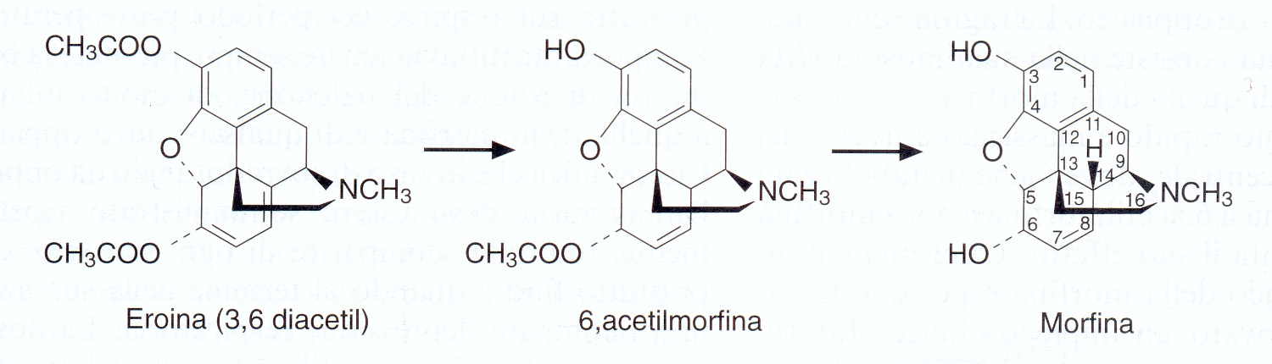
Eroina
È molto più liposolubile della morfina e attraversa più rapidamente la BBB.
Di per sé è poco attiva, ma è un profarmaco della morfina

Slide 46
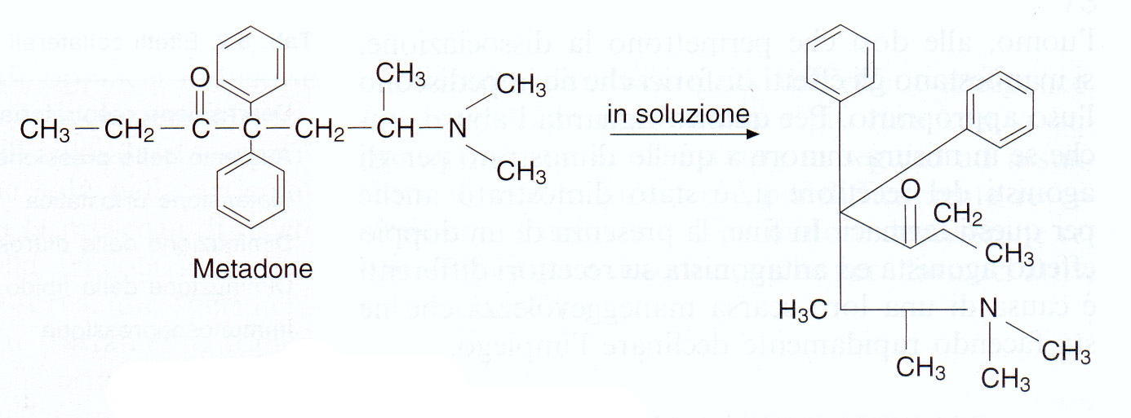
Metadone
Composto di sintesi a lunga durata d’azione, agonista dei recettori μ, le cui azioni farmacologiche sono molto simili a quelle della morfina
Notes:
Da qui

Slide 47
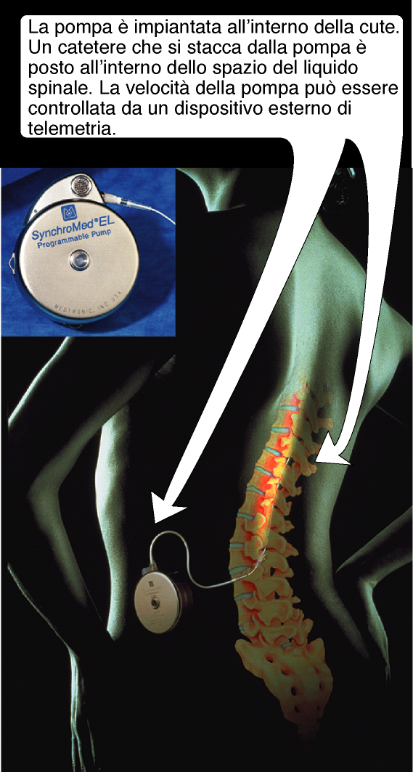
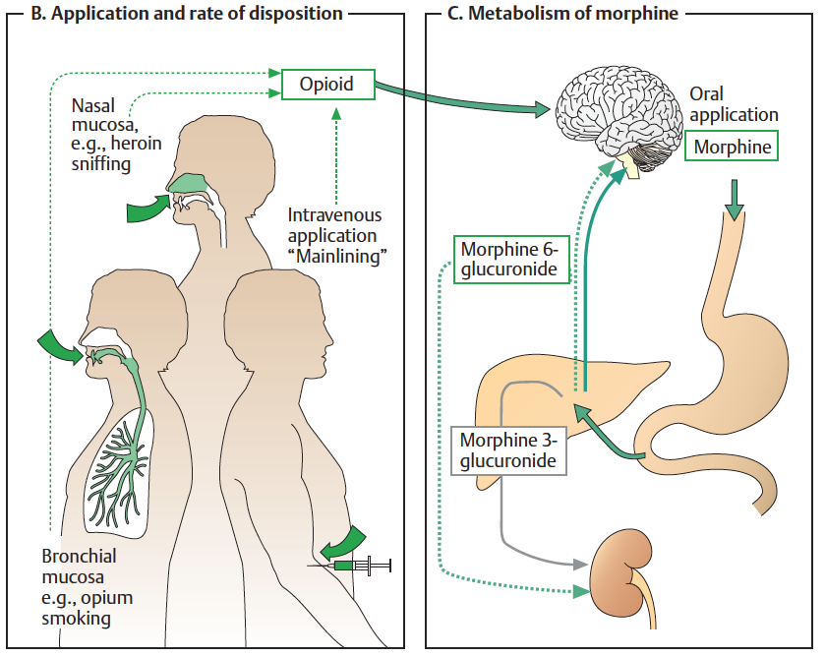
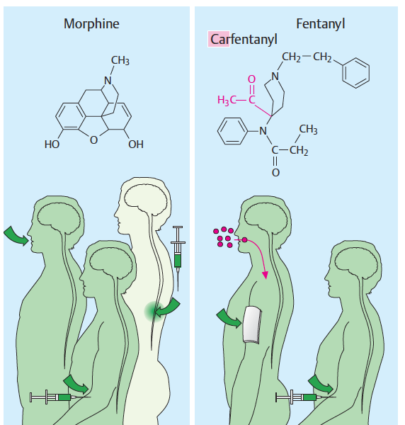
Farmacocinetica della morfina e degli oppiacei
Spray nasale

Slide 48

Morfina fl ev 10 mg
Formulazioni ORALI
Ms Contin®
ORAMORPH®
A lento rilascio
Picco tra 150 min 200 min ( 2-3 volte + tardi dell’Oramorph) e secondo picco 4 -6 ore
Azione rapida
Per ricerca dose corretta
Utile per esacerbazioni
Picco tra 20-90 min dalla somministrazione
Compresse da 15, 30 e 60 mg
Sol orale 5 ml con 10 mg, 30 mg, 100 mg

Slide 49
Fentanyl nasal spray
Biodisponibilità orale 25%

Slide 50
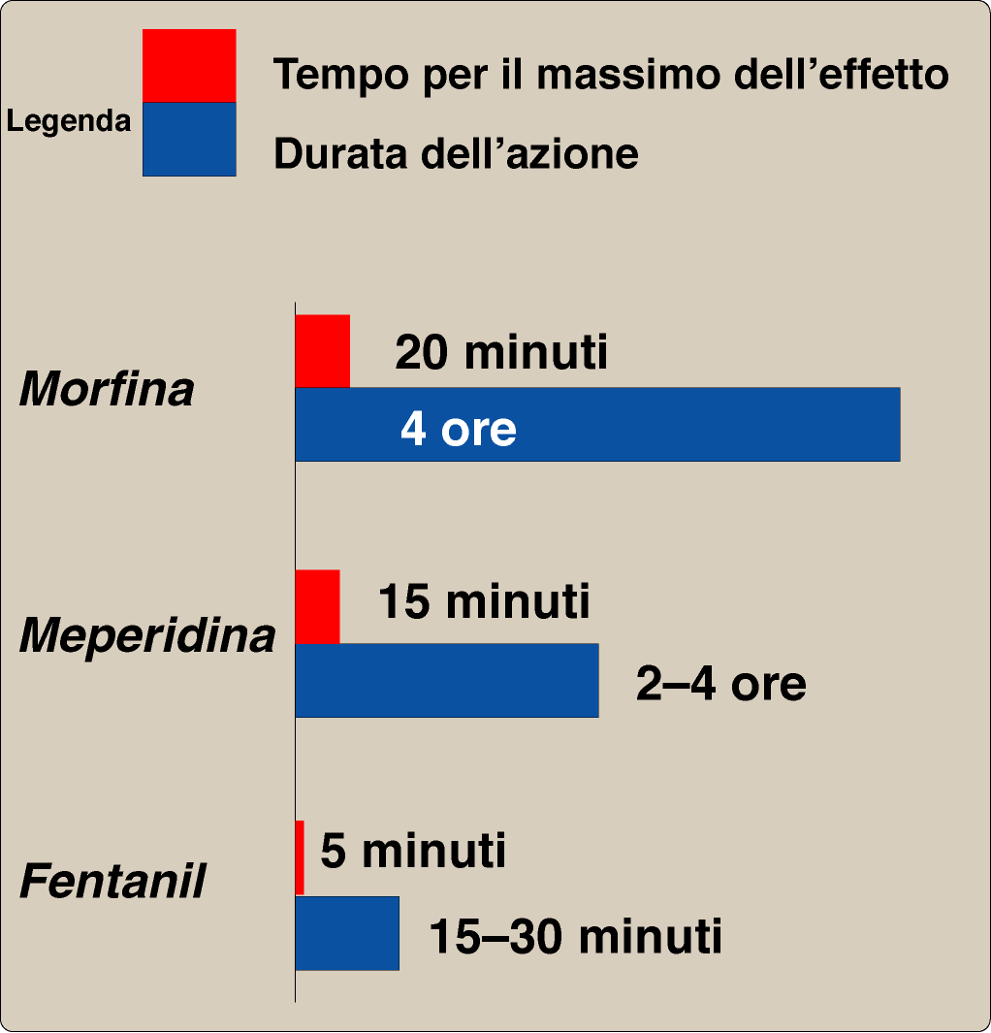

Slide 51
Metadone
Principalmente agonista μ con proprietà farmacologiche simili a quelle della morfina
Assorbito per os con picco plasmatico dopo 4 ore
90% legato alle proteine
Sottoposto a biotrasformazione epatica
Emivita 15 – 40 ore
Fentanil
Oppioide sintetico molto liposolubile
Rapida insorgenza e breve durata d’azione
50-100 volte più potente della morfina
Non rilascia istamina, meno effetti cardiovascolari della morfina
Analgesia e depressione respiratoria dose-dipendente
Fentanil, petidina e tramadolo hanno anche azione di inibizione della ricaptazione delle monoamine che ne potenzia l’attività analgesica. Possibili interazioni con farmaci antidepressivi ed inibitori delle MAO

Slide 52
Usi terapeutici
Dolore acuto e cronico: somministrabile per qualunque via
Sia nella terapia del dolore che nell’edema polmonare, sono certamente utili anche gli effetti sull’umore (euforia, sedazione ecc.)
Nel dolore cronico la posologia va aggiustata tenendo presente che il dolore deve essere soppresso sempre e che è più facile evitare la ricomparsa del dolore piuttosto che lenirlo, cercare di mantenere il più costanti possibile le concentrazioni plasmatiche del farmaco.
Si inizia con una dose standard del farmaco scelto.
Si osserva la comparsa, l’intensità e la durata dell’effetto
Si somministra una seconda dose e così via.
Nei giorni successivi se le posologie non riescono a controllare costantemente il dolore, si aumentano i dosaggi o si riduce l’intervallo di tempo fra una dose e l’altra

Slide 53
Usi terapeutici
Edema polmonare acuto (ridotta percezione dell’ostacolata funzione respiratoria, ridotto precarico e postcarico) particolarmente utile nel dolore da ischemia miocardica associato a edema polmonare
Tosse
In anestesia
  In associazione con altri anestetici
  Da soli ad alte dosi (fentanil), in cardiochirurgia o in interventi in cui è importante limitare la depressione cardiovascolare
  Nell’anestesia epidurale e subaracnoidea

Slide 54
FARMACO
Dosi equianalgesiche rispetto alla morfina (mg)
Orale
sublinguale
rettale
Transdermica
e.v
Morfina
30
-
30
-
10 (anche i.m.)‏
Codeina
200
130 (i.m.)‏
Metadone
20
-
-
-
10
Fentanyl#
-
-
-
100 mcg
100 mcg
Buprenorfina
-
0.4
-
-
0.3 (i.m.)‏
Petidina*
300 mg
-
-
-
75 mg
Tramadolo
150
100

Slide 55
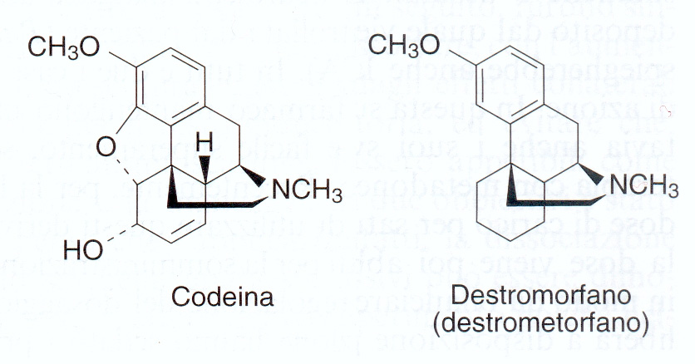
Codeina: potente antitosse, ha una affinità bassissima per i recettori per gli oppioidi; a dosi più elevate azione analgesica (+ paracetamolo)
Destromorfano: il d isomero del metorfano, non interagisce coi recettori per gli oppioidi (non nel bambino < 6 anni)
Il 10% viene O-demetilato (CYP2D6) a morfina.
Azione analgesica
Notes:
Destrometorfano è il lisomucil tosse sedativo e tanti altri (tutti OTC)

Slide 56
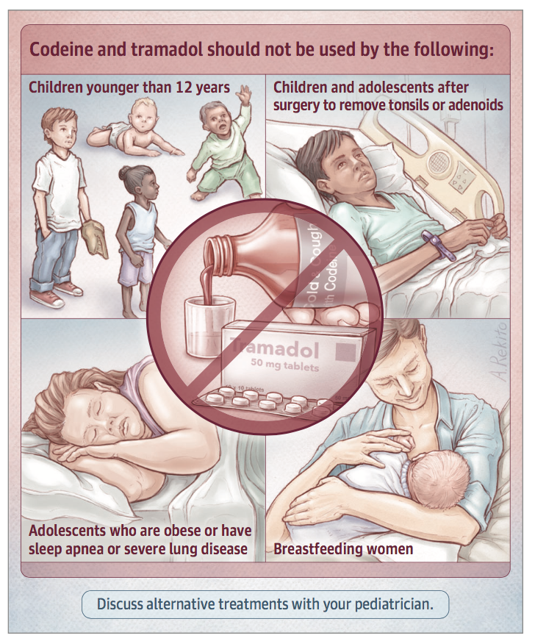

Slide 57
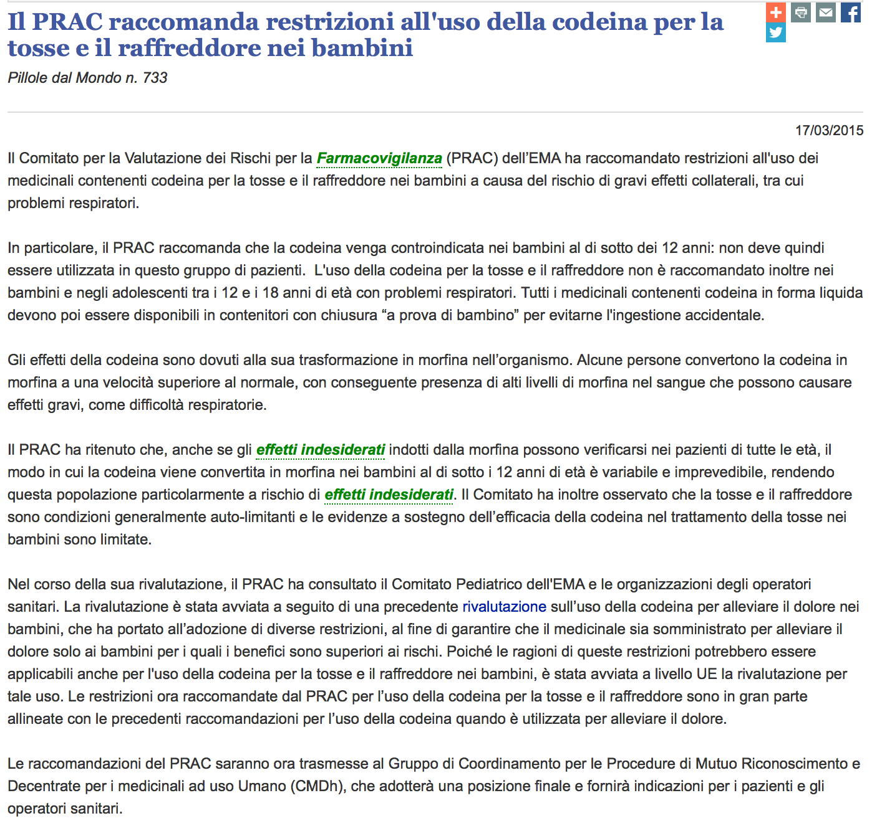

Slide 58
FDA approves labeling with abuse-deterrent features for third extended-release opioid analgesic
For Immediate Release
October 17, 2014
Release
The U.S. Food and Drug Administration today approved new labeling for Embeda (morphine sulfate and naltrexone hydrochloride) extended-release (ER) capsules, an opioid analgesic to treat pain severe enough to require daily, around-the-clock, long-term opioid treatment and for which alternative treatment options are inadequate. Embeda is the third ER opioid analgesic to be approved with labeling describing the product’s abuse-deterrent properties consistent with the FDA’s 2013 draft guidance, Abuse-Deterrent Opioids – Evaluation and Labeling. The new labeling includes a claim indicating that Embeda has properties that are expected to reduce oral abuse when the product is crushed.
Embeda has properties that are expected to reduce, but not totally prevent, abuse of the drug when crushed and taken orally or snorted. Embeda works by releasing only the morphine in the capsule when taken properly. When crushed, the naltrexone in Embeda blocks some of the euphoric effects of the morphine and can precipitate withdrawal in persons dependent on opioids.
When swallowed intact, however, Embeda can still be abused or misused because the naltrexone is not expected to substantially block the euphoric effects of the morphine. It is unknown whether the abuse-deterrent properties of Embeda will result in a reduction in abuse by the intravenous route until additional postmarketing data are available.
Embeda can still be abused or misused by any of these routes, and such abuse or misuse can cause an overdose that may result in death. If abused, it can also cause withdrawal in people who are dependent on, or tolerant to, opioids.
"Preventing prescription opioid abuse and ensuring that patients have access to appropriate treatments for pain are both top public health priorities for the FDA," said Sharon Hertz, M.D., acting director of the Division of Anesthesia, Analgesia, and Addiction Products in the FDA’s Center for Drug Evaluation and Research. "The science behind developing prescription opioids with abuse-deterrent properties is still evolving and these properties will not completely fix the problem. But they can be part of a comprehensive approach to combat the very serious problem of prescription drug abuse in the U.S."
Embeda is not approved, and should not be used, for as-needed pain relief. Given Embeda's risks for abuse, misuse, and addiction, it should only be prescribed to people for whom alternative treatment options are ineffective, not tolerated or would be otherwise inadequate to provide sufficient pain management.
Embeda was first approved on August 13, 2009, but was voluntarily withdrawn from the market in March 2011, due to testing that found stability concerns in the manufacturing process. The FDA confirmed that these issues were resolved with its approval of a manufacturing supplement in November 2013.
When Embeda was first approved, the drug was evaluated in a clinical trial of 547 osteoarthritis patients. Additional data from abuse liability studies conducted in laboratories and in people demonstrated the abuse-deterrent features of Embeda for certain types of abuse (oral and snorting), when the product was crushed. The abuse potential for the intravenous route was studied by simulating the amount of morphine and naltrexone that would be released upon crushing Embeda. This study demonstrated that Embeda was less attractive to abusers or less likely to produce a high (lower "Drug Liking" and "Drug High") compared with morphine alone. However, it is unknown whether these results with simulated crushed Embeda predict a reduction in abuse by the intravenous route until additional postmarketing data are available.
The FDA is requiring postmarketing studies of Embeda to further assess the effects of the abuse-deterrent features on the risk for abuse of Embeda and the consequences of that abuse. In addition, Embeda is part of the ER/LA Opioid Analgesics Risk Evaluation and Mitigation Strategy (REMS), which requires companies to make available to health care professionals educational programs on how to safely prescribe ER/LA opioid analgesics and to provide Medication Guides and patient counseling documents containing information on the safe use, storage, and disposal of ER/LA opioids.
Embeda is marketed by New York City-based Pfizer, Inc.
The FDA, an agency within the U.S. Department of Health and Human Services, protects the public health by assuring the safety, effectiveness, and security of human and veterinary drugs, vaccines and other biological products for human use, and medical devices. The agency also is responsible for the safety and security of our nation’s food supply, cosmetics, dietary supplements, products that give off electronic radiation, and for regulating tobacco products.

Slide 59
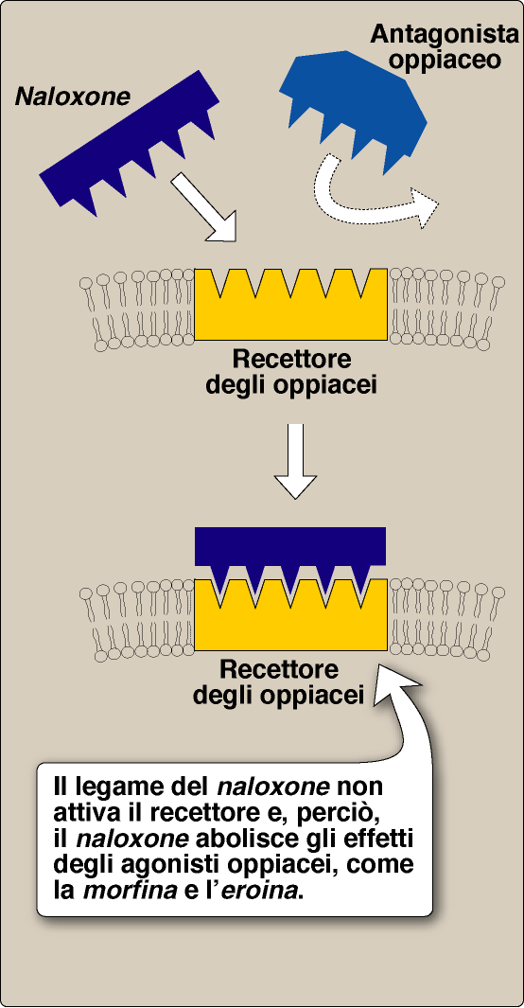
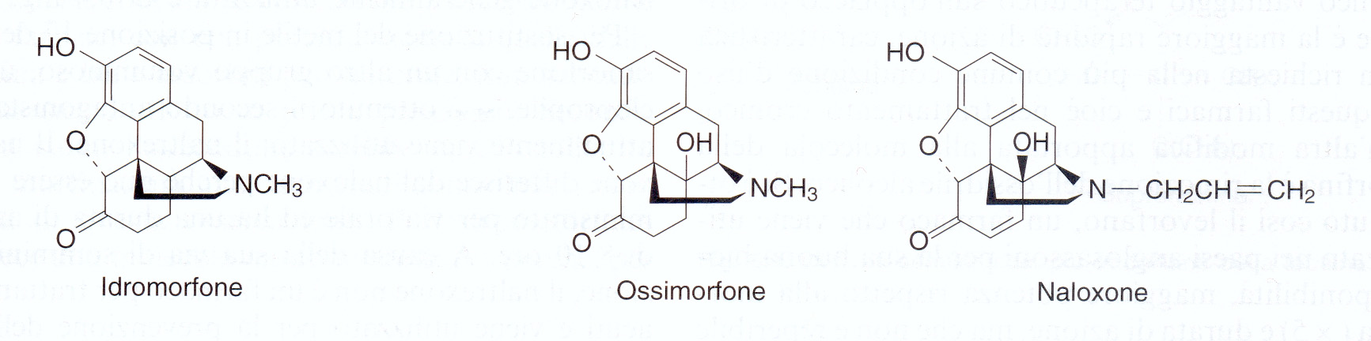
Antagonisti degli oppioidi: naloxone
Il naloxone non attiva il recettore e perciò abolisce gli effetti degli agonisti come la morfina e l’eroina
Nella depressione respiratoria da oppioidi (0,1 – 0,4 mg e.v., ripetuto se necessario, ha un’emivita breve)

Slide 60
Metabolismo di primo passaggio ed effetti di formulazioni che combinano agonisti e antagonisti oppioidi
Ossicodone = scarso metabolismo di primo passaggio
Naloxone = alto metabolismo di primo passaggio
Assunti per via orale, non si ha l’antagonismo a livello centrale da parte del naloxone, che contrasta però la costipazione a livello dell’intestino.
Inoltre, se la formulazione è assunta per via iniettiva, il naloxone può contrastare gli effetti, riducendo l’abuso di queste formulazioni.
Burness e Keating, Drugs 2014

Slide 61
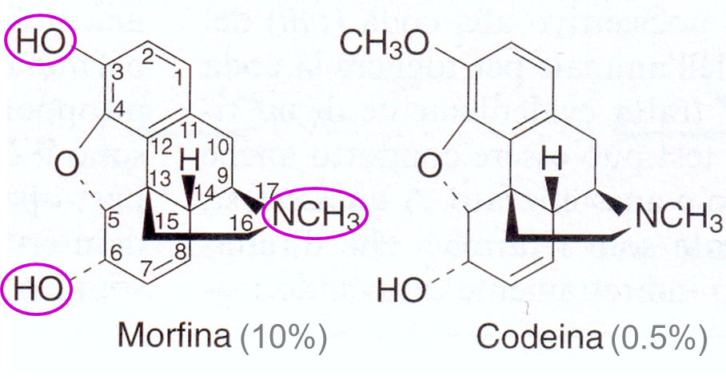
Chemical formula of morphine and its prodrug codeine

Slide 62
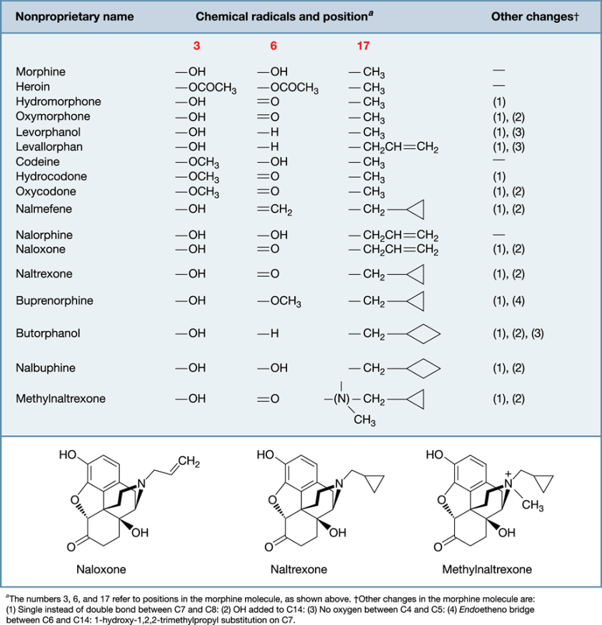
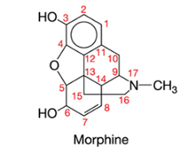
Chemical structures of opioids

Slide 64
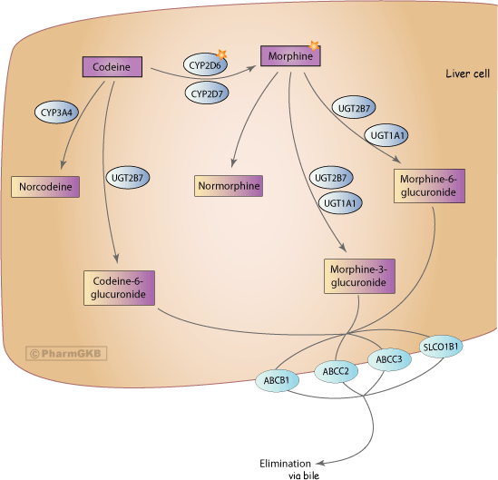
Pharmacokinetics codeine and morphine
Thorn et al., Pharmacogenetics & Genomics 2009

Slide 65
6-glucoronide metabolites of morphine is more active than morphine
Dose from 5 to 37.5 mg morphine every 6 hours
De Gregorti et al., Ther Drug Monit 2014

Slide 66
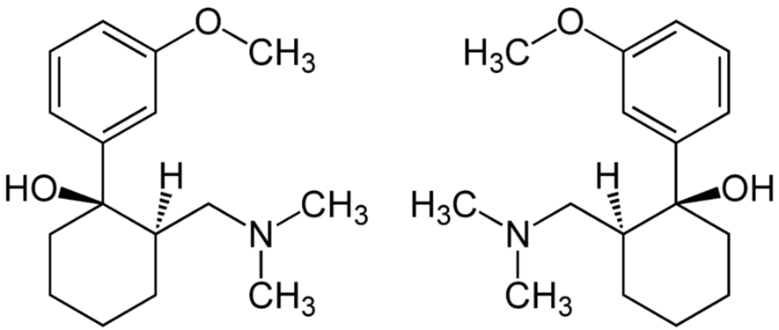
Tramadol
Synthetic opioid of the family of derivatives of amminocycloesanol.
Tramadol acts as an opioid agonist and also as an adreneric and serotoninergic agonist.

Slide 67
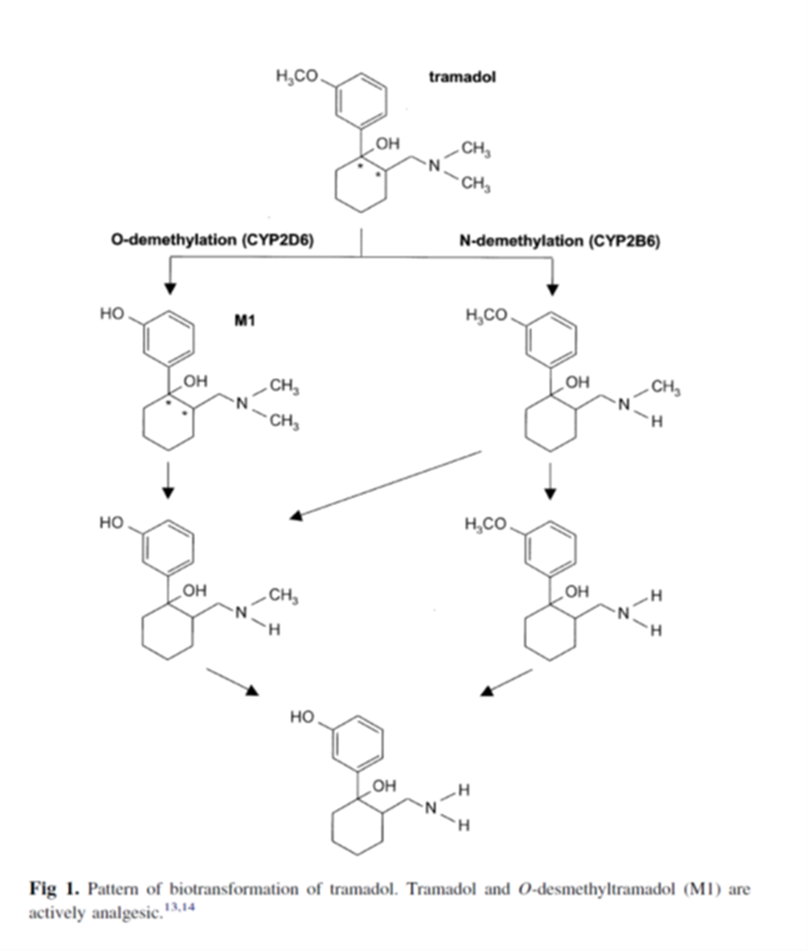
Tramadol biotransformation
(+) - M1: has an activity increased 300-400 for the μ opioid receptor

Slide 68
Pharmacokinetics codeine and morphine
Thorn et al., Pharmacogenetics & Genomics 2009

Slide 69
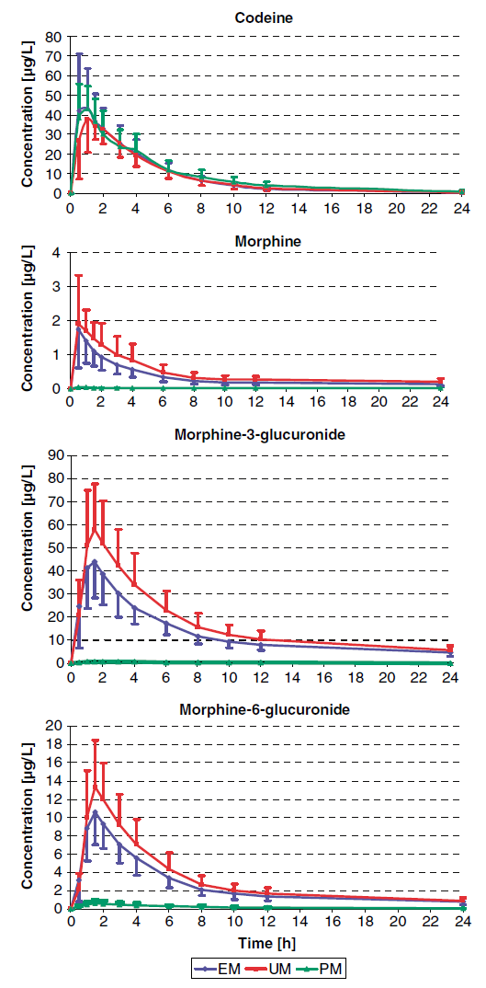
Pharmacokinetics of codeine, morphine and their metabolites and activity of CYP2D6
EM = extensive metabolizer
UM = ultra-rapid metabolizer
PM = poor metabolizer
Kirchheiner et al., Pharmacogenomics J 2007

Slide 70
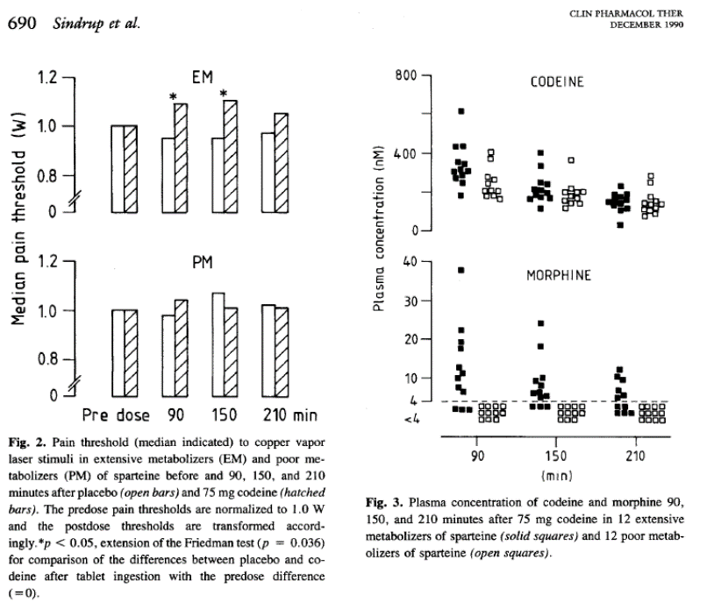
Reduced efficacy of codeine in patients with reduced activity of CYP2D6

Slide 71
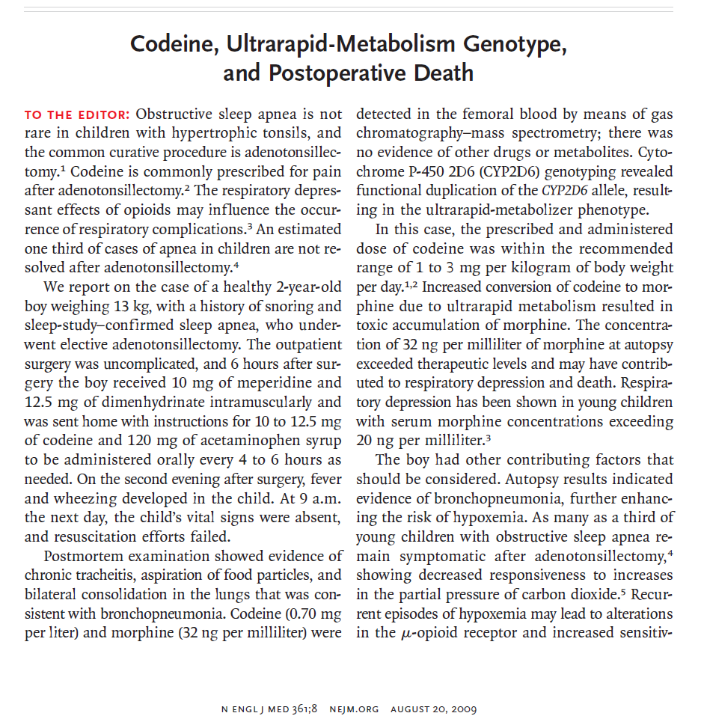

Slide 72
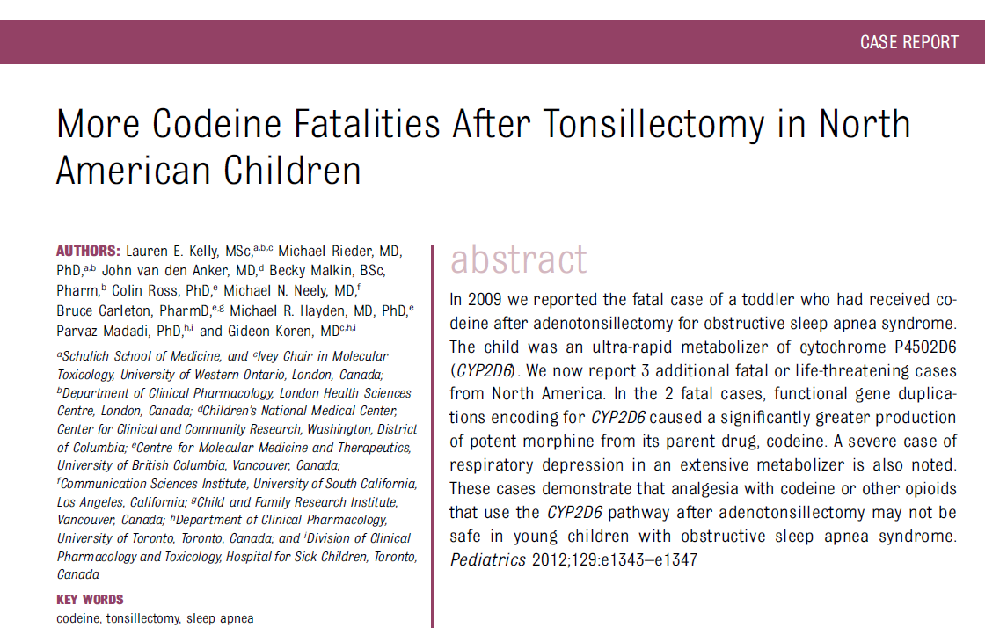
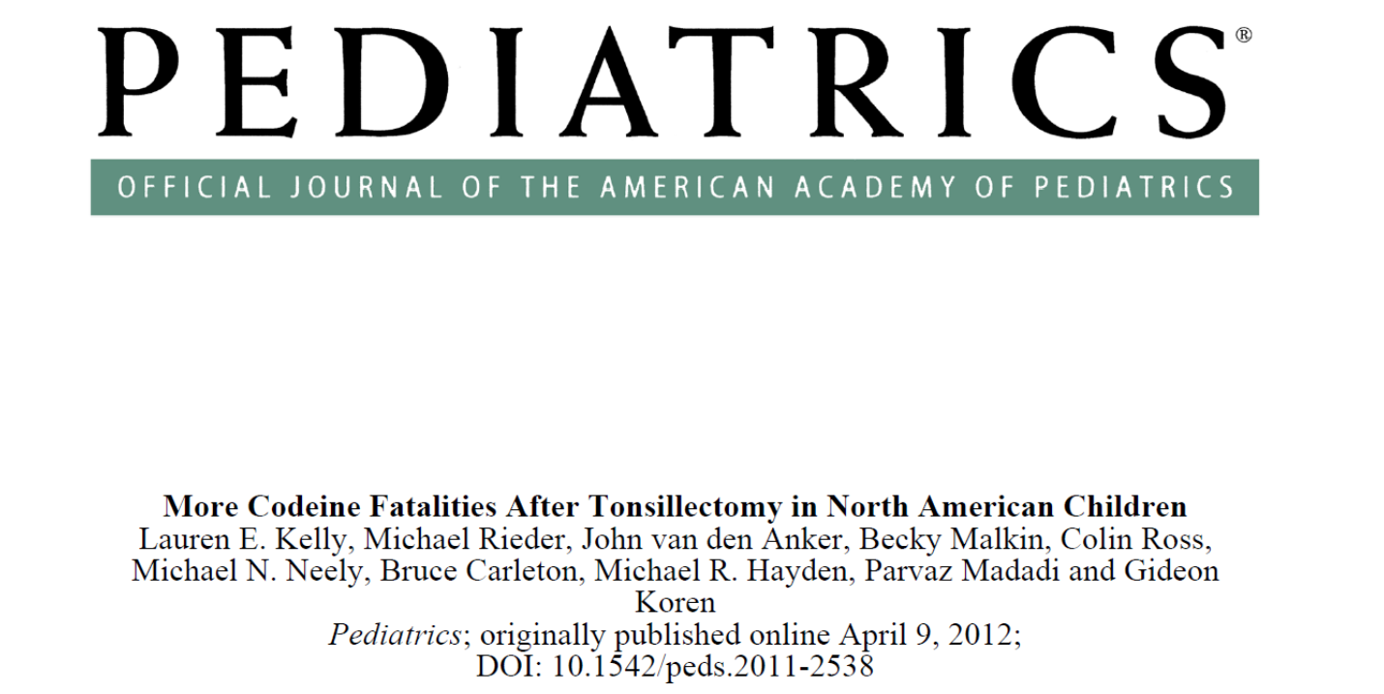

Slide 73
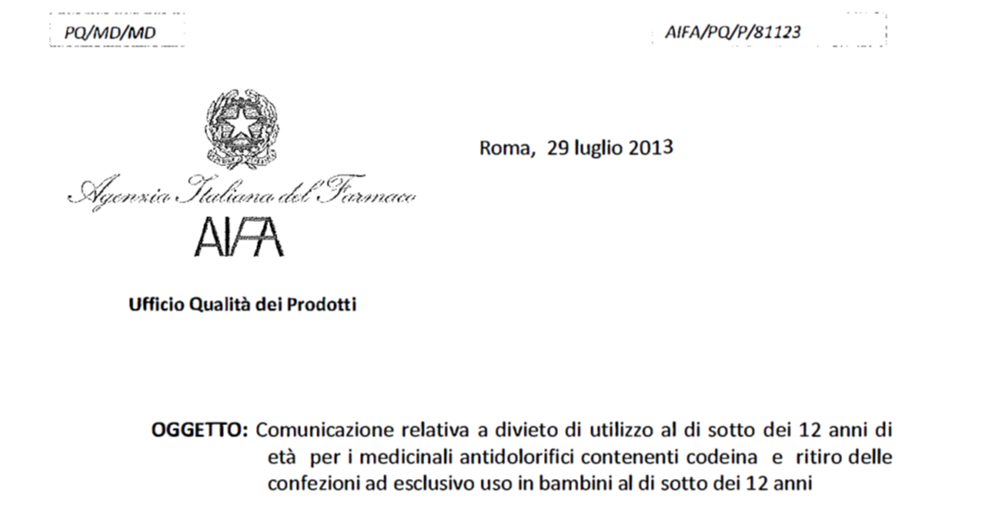

Slide 74
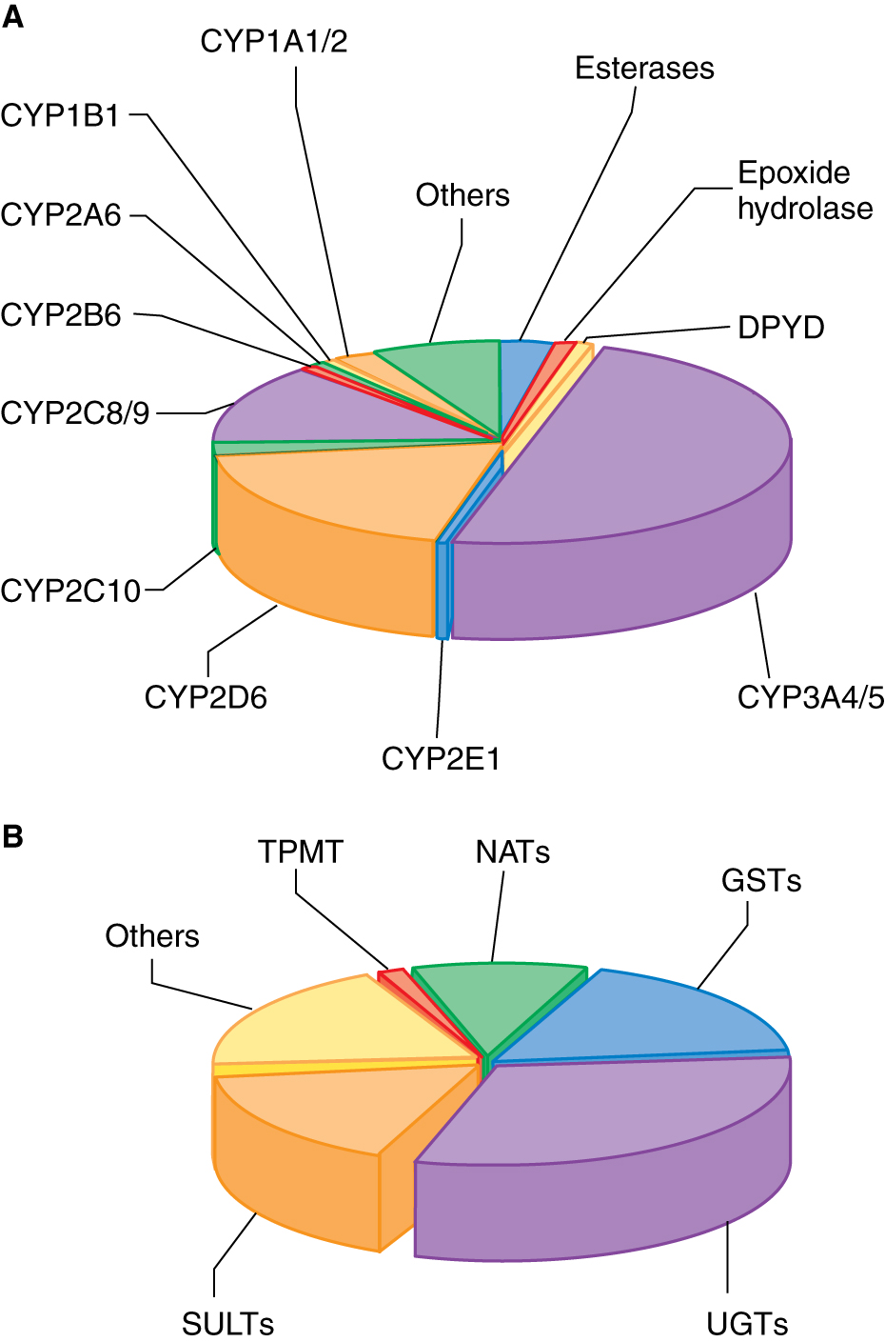
Frazione dei farmaci utilizzati in clinica metabolizzati dai piu’ importanti enzimi di fase 1 e fase 2
Goodman and Gilman, 2011

Slide 75
CYP2D6
DEBRISOCHINA
4-IDROSSIDEBRISOCHINA
Immagine presa da Weinshilboum R. et al., NEJM 348(6), 2006
Weinshilboum R. et al., NEJM 2006

Slide 76
Genetic polymorphisms of CYP2D6
Gene located on chromosome 22
More than 100 variants for this gene have been characterized (https://www.pharmvar.org/gene/CYP2D6).
SNPs and insertions/deletions may reduce the activity of this enzyme (~10% of the population).
Some subjects inherit multiple copies of the gene and display very high activity (2% or more of the population).

Slide 77
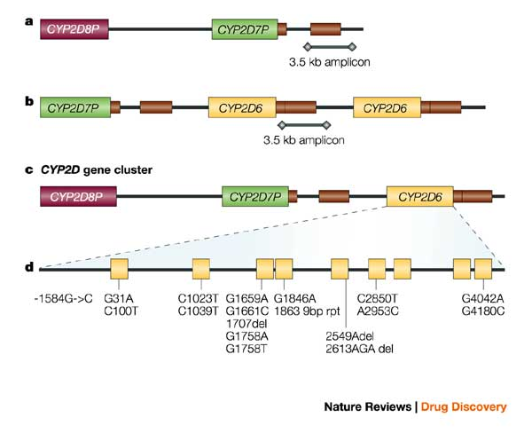
Molecular characteristic of CYP2D6 polymorphisms
- SNP
- deletions
- base repetitions
*4
*6
*3
Deletion of the gene
Amplification of the gene

Slide 78

Frequency of CYP2D6 polymorphisms in the Italian population
Scordo et al., Pharm Res 2004

Slide 80
Clinical Guidelines for codeine administration
https://www.pharmgkb.org/chemical/PA449088/guideline/PA166104996

Slide 81

CYP2D6 genotyping and enzymatic activity
Crews et al., Clin Pharm Ther 2012

Slide 82

Crews et al., Clin Pharm Ther 2012

